Slide 1

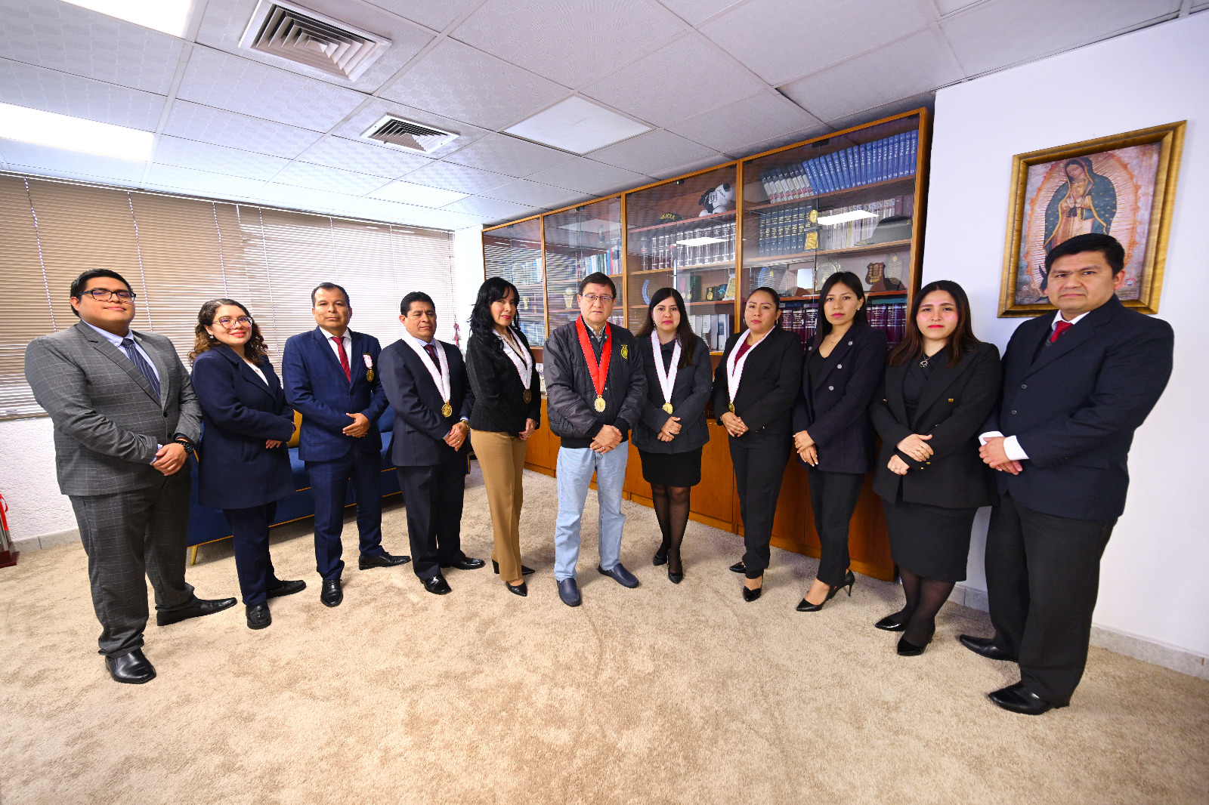
PRIMERA FISCALIA SUPERIOR NACIONAL ESPECIALIZADA CONTRA LA CRIMINALIDAD ORGANIZADA

Slide 2
SEGUNDA FISCALIA SUPERIOR NACIONAL ESPECIALIZADA CONTRA LA CRIMINALIDAD ORGANIZADA
FOTO

Slide 3
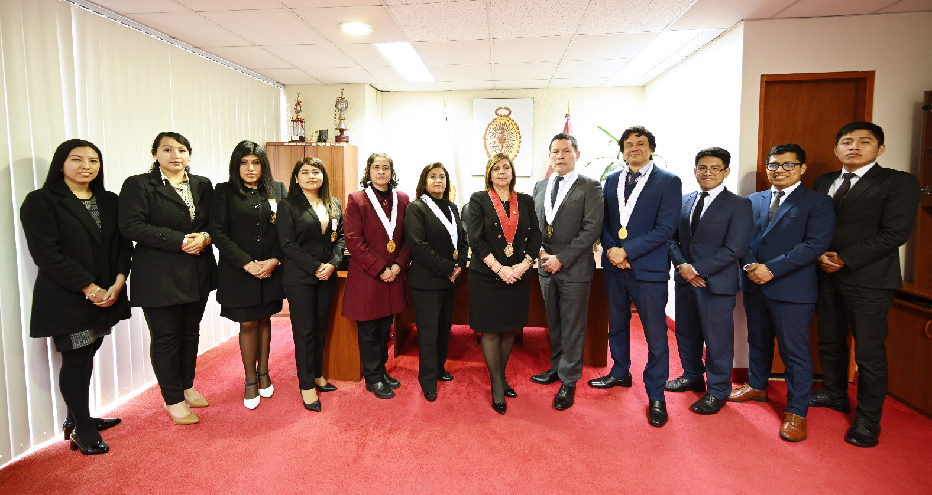
TERCERA FISCALIA SUPERIOR NACIONAL ESPECIALIZADA CONTRA LA CRIMINALIDAD ORGANIZADA

Slide 4
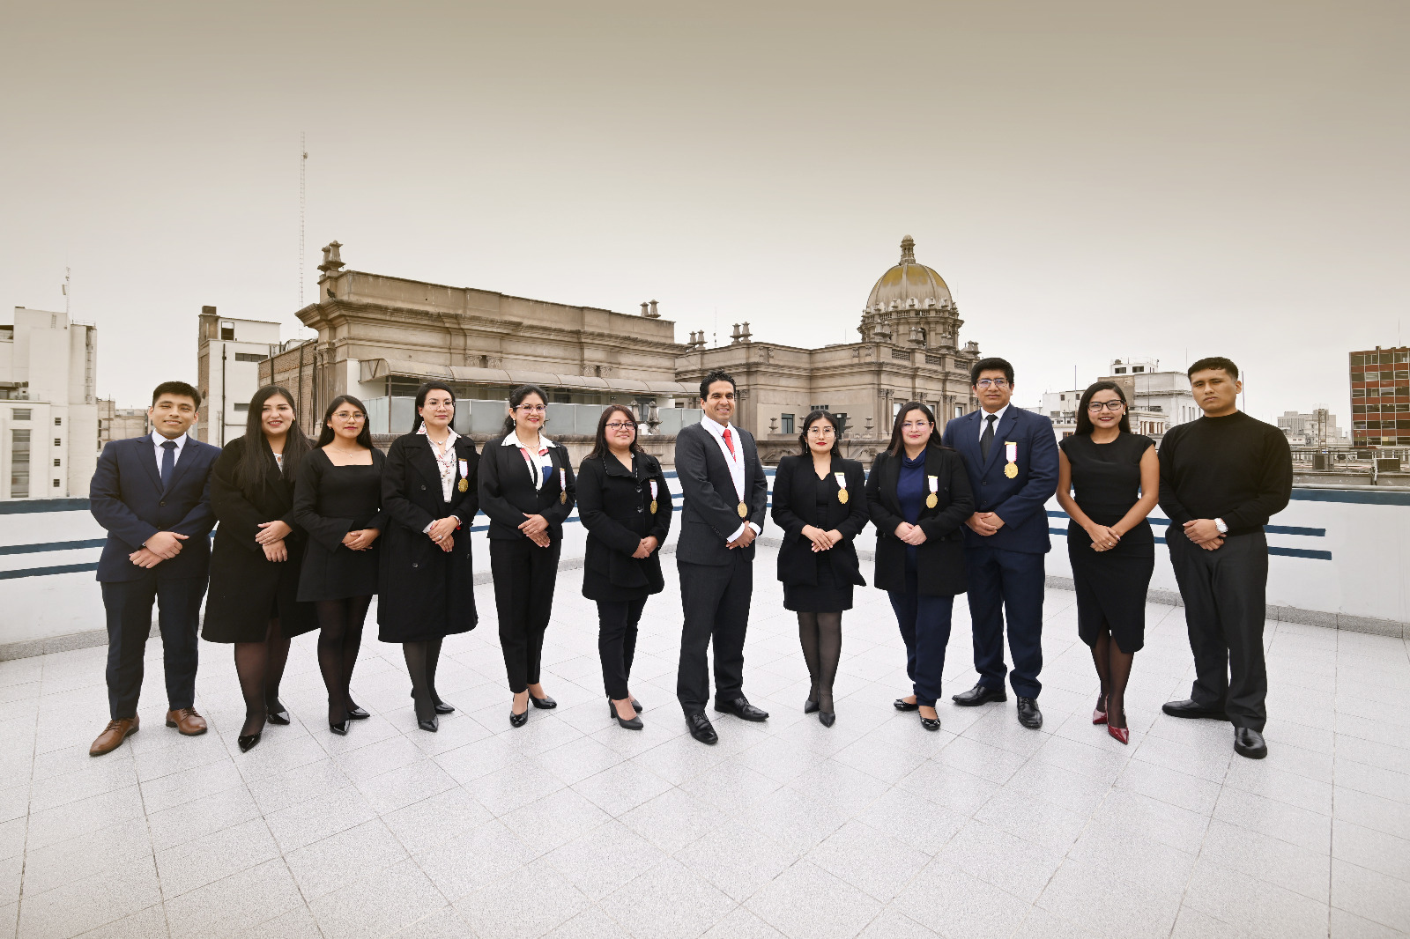
PRIMERA FISCALIA SUPRAPROVINCIAL CORPORATIVA ESPECIALIZADA CONTRA LA CRIMINALIDAD ORGANIZADA– EQUIPO 1

Slide 5
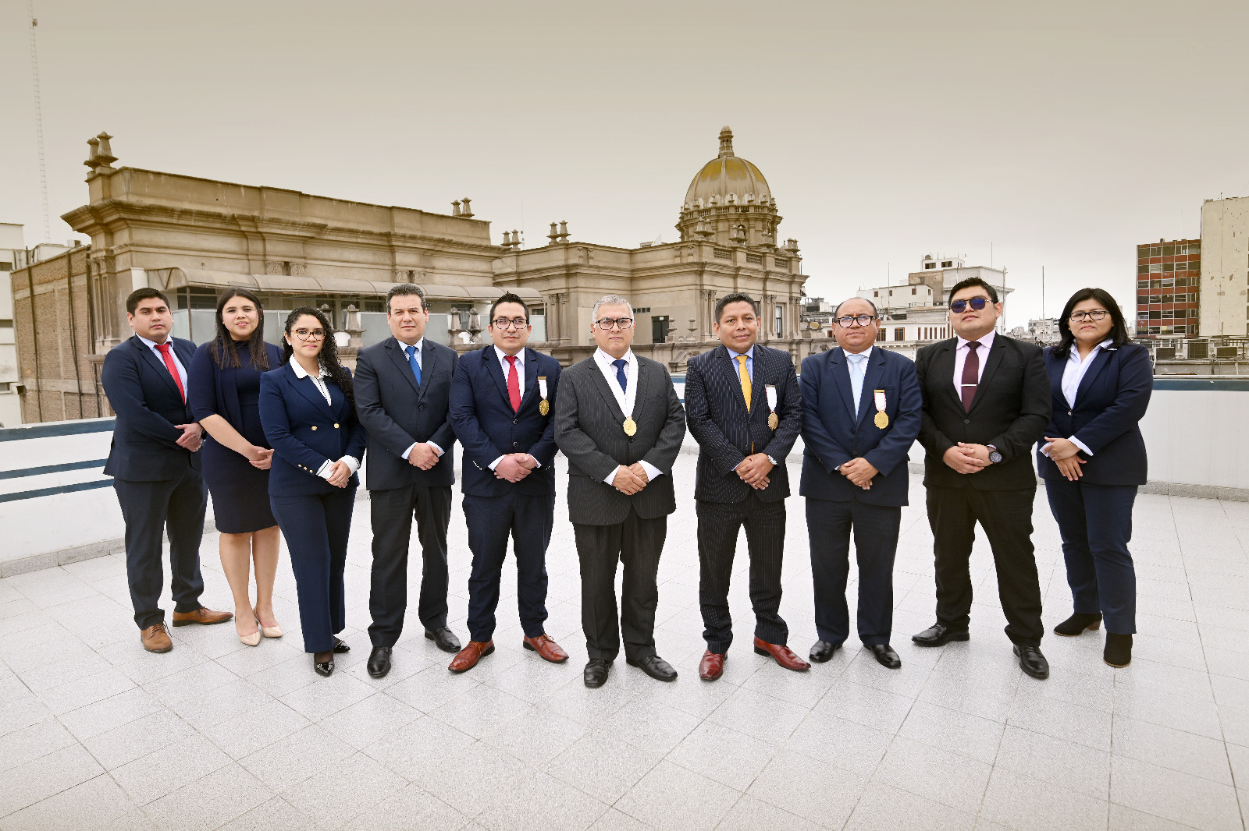
PRIMERA FISCALIA SUPRAPROVINCIAL CORPORATIVA ESPECIALIZADA CONTRA LA CRIMINALIDAD ORGANIZADA– EQUIPO 2

Slide 6
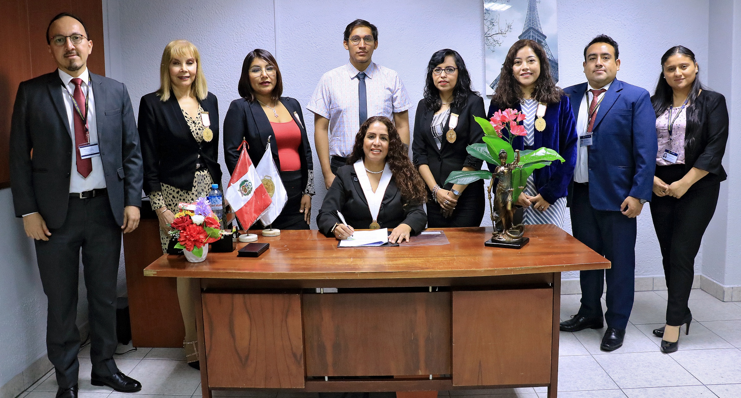
PRIMERA FISCALIA SUPRAPROVINCIAL CORPORATIVA ESPECIALIZADA CONTRA LA CRIMINALIDAD ORGANIZADA– EQUIPO 3

Slide 7
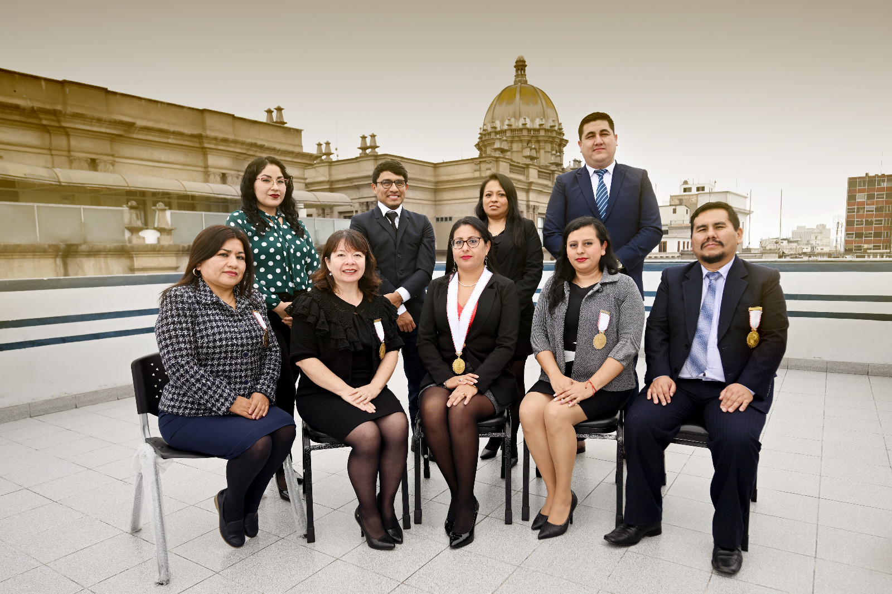
PRIMERA FISCALIA SUPRAPROVINCIAL CORPORATIVA ESPECIALIZADA CONTRA LA CRIMINALIDAD ORGANIZADA– EQUIPO 4

Slide 8
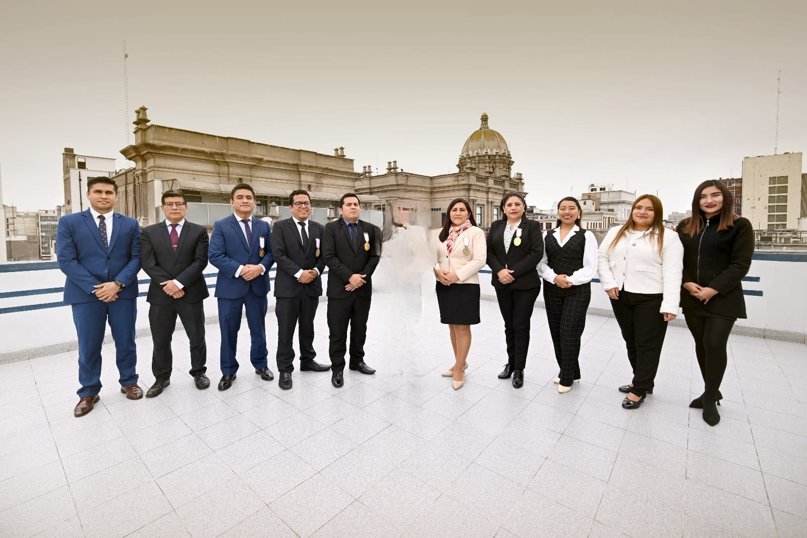
SEGUNDA FISCALIA SUPRAPROVINCIAL CORPORATIVA ESPECIALIZADA CONTRA LA CRIMINALIDAD ORGANIZADA– EQUIPO 1

Slide 9
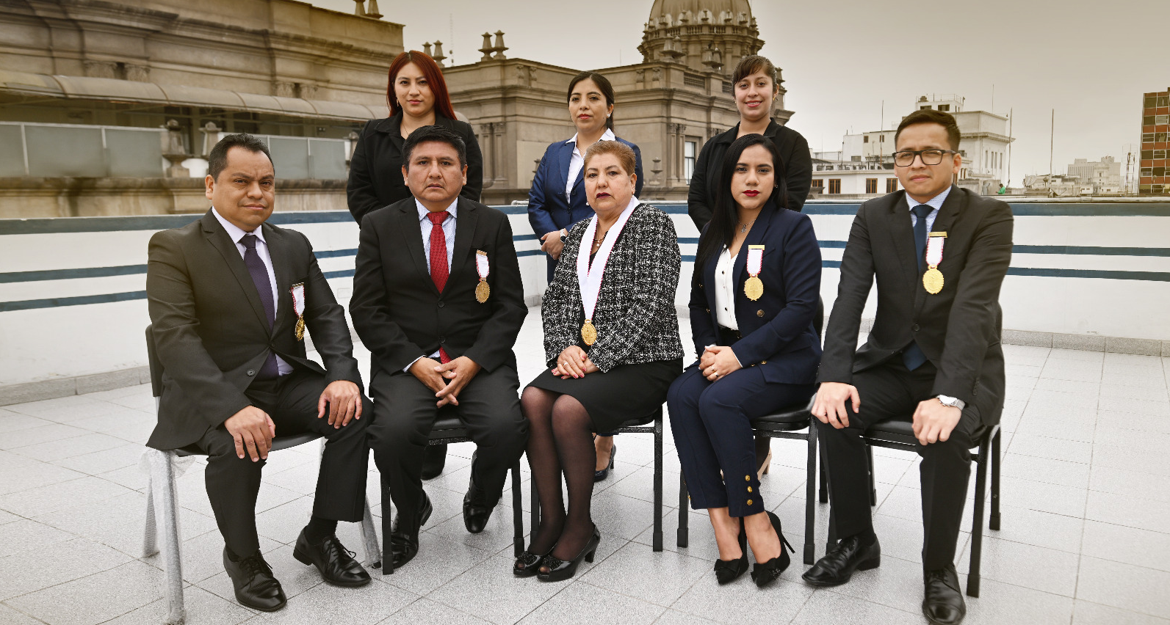
SEGUNDA FISCALIA SUPRAPROVINCIAL CORPORATIVA ESPECIALIZADA CONTRA LA CRIMINALIDAD ORGANIZADA– EQUIPO 2

Slide 10
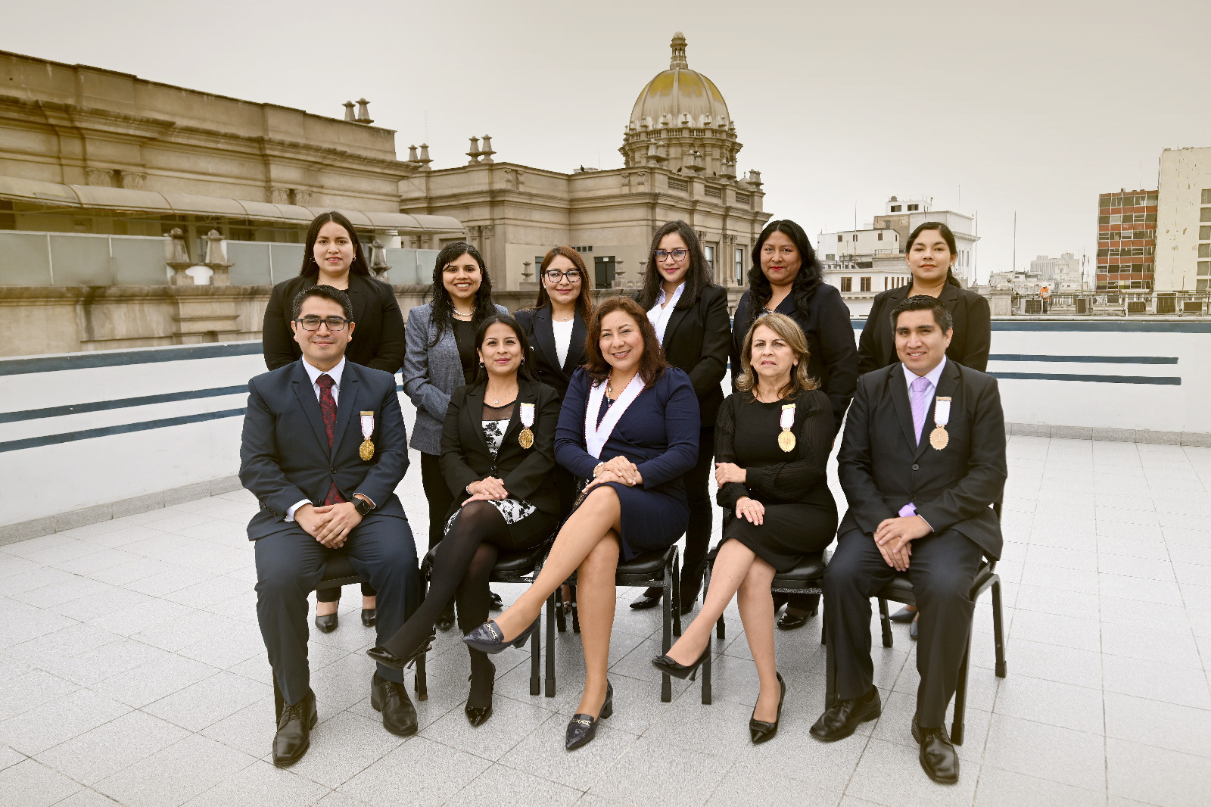
SEGUNDA FISCALIA SUPRAPROVINCIAL CORPORATIVA ESPECIALIZADA CONTRA LA CRIMINALIDAD ORGANIZADA– EQUIPO 3

Slide 11

SEGUNDA FISCALIA SUPRAPROVINCIAL CORPORATIVA ESPECIALIZADA CONTRA LA CRIMINALIDAD ORGANIZADA– EQUIPO 4

Slide 12
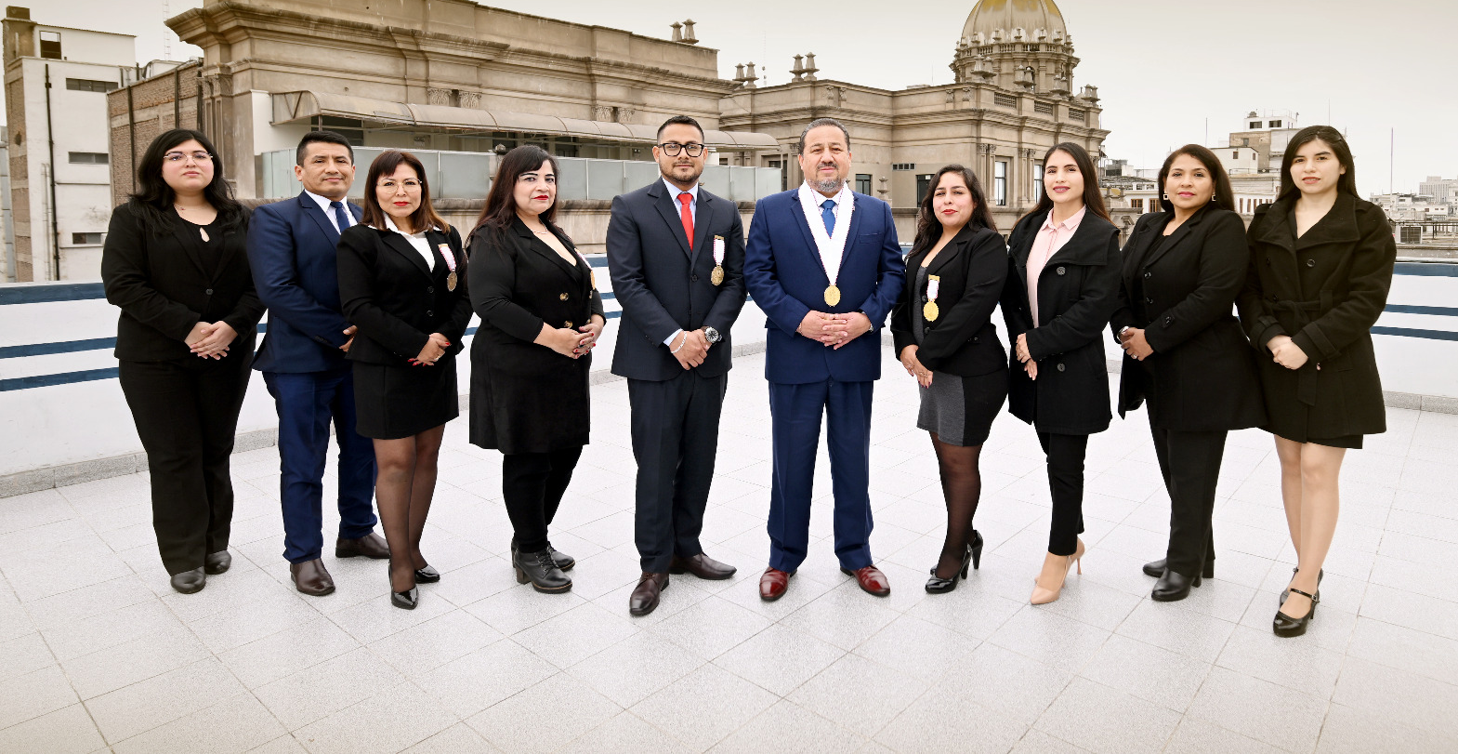
TERCERA FISCALIA SUPRAPROVINCIAL CORPORATIVA ESPECIALIZADA CONTRA LA CRIMINALIDAD ORGANIZADA– EQUIPO 1

Slide 13

TERCERA FISCALIA SUPRAPROVINCIAL CORPORATIVA ESPECIALIZADA CONTRA LA CRIMINALIDAD ORGANIZADA– EQUIPO 2

Slide 14
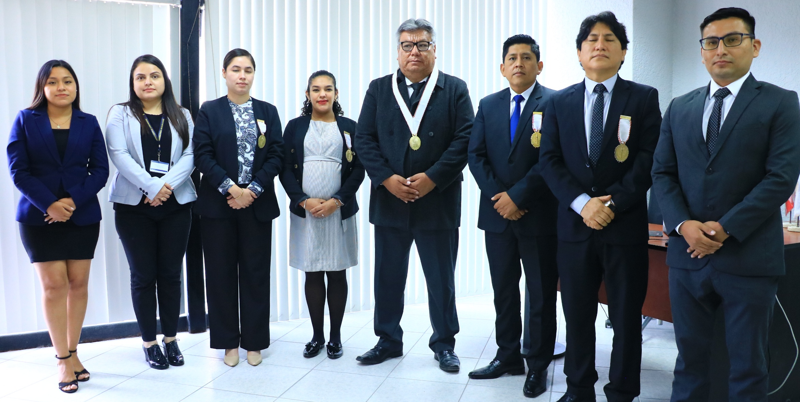
TERCERA FISCALIA SUPRAPROVINCIAL CORPORATIVA ESPECIALIZADA CONTRA LA CRIMINALIDAD ORGANIZADA– EQUIPO 3

Slide 15
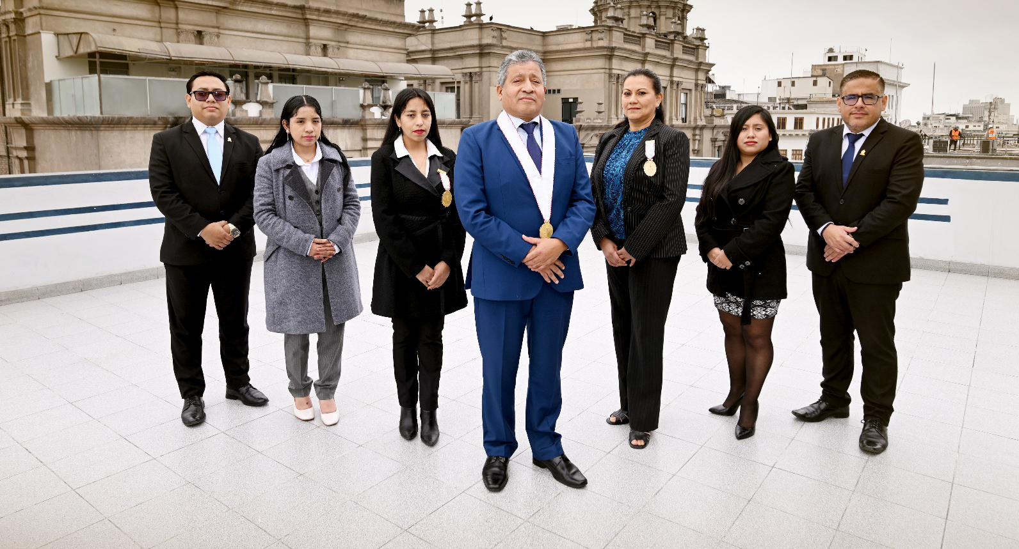
TERCERA FISCALIA SUPRAPROVINCIAL CORPORATIVA ESPECIALIZADA CONTRA LA CRIMINALIDAD ORGANIZADA– EQUIPO 4

Slide 16
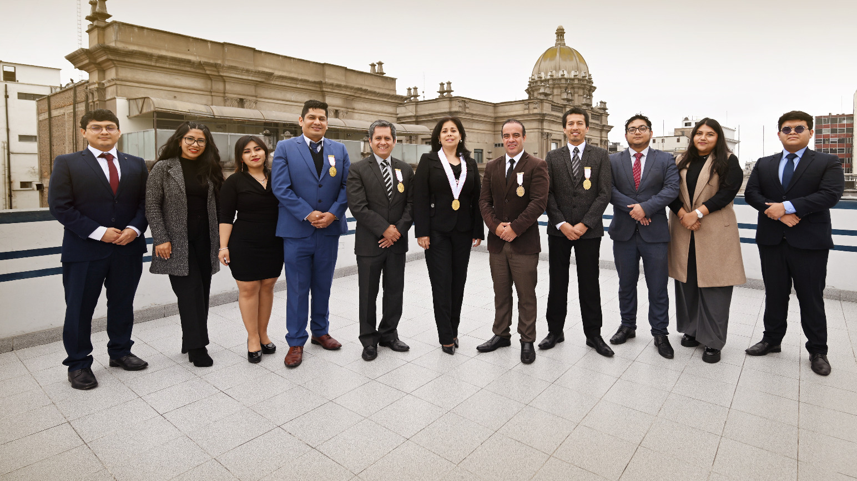
CUARTA FISCALIA SUPRAPROVINCIAL CORPORATIVA ESPECIALIZADA CONTRA LA CRIMINALIDAD ORGANIZADA– EQUIPO 1

Slide 17
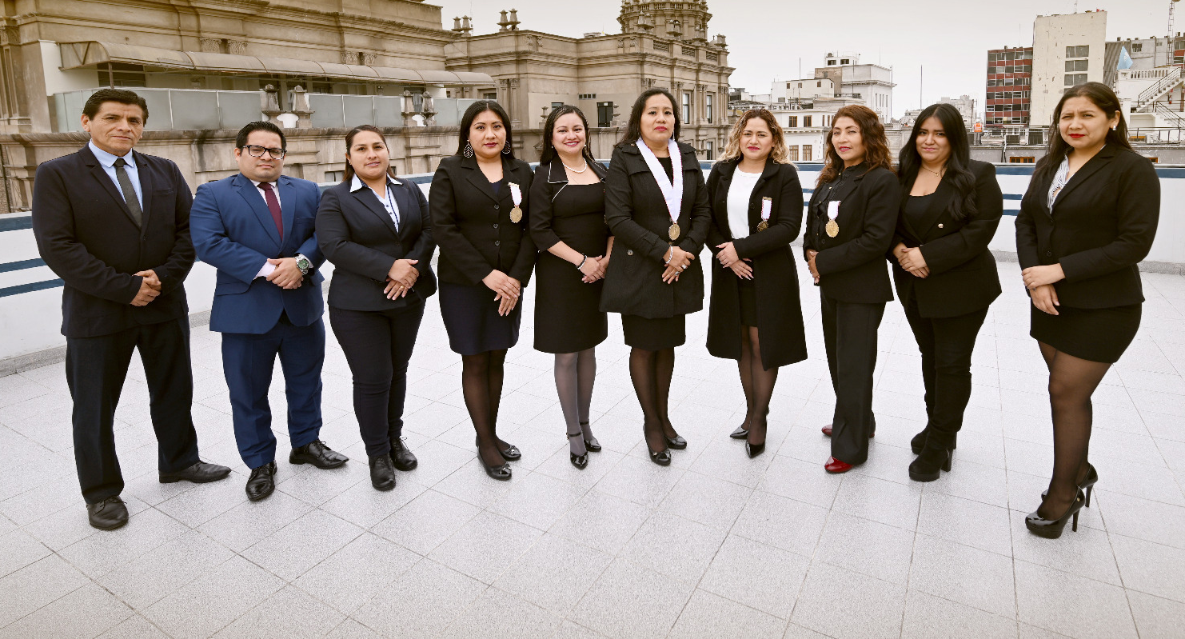
CUARTA FISCALIA SUPRAPROVINCIAL CORPORATIVA ESPECIALIZADA CONTRA LA CRIMINALIDAD ORGANIZADA– EQUIPO 2

Slide 18

CUARTA FISCALIA SUPRAPROVINCIAL CORPORATIVA ESPECIALIZADA CONTRA LA CRIMINALIDAD ORGANIZADA– EQUIPO 3

Slide 19
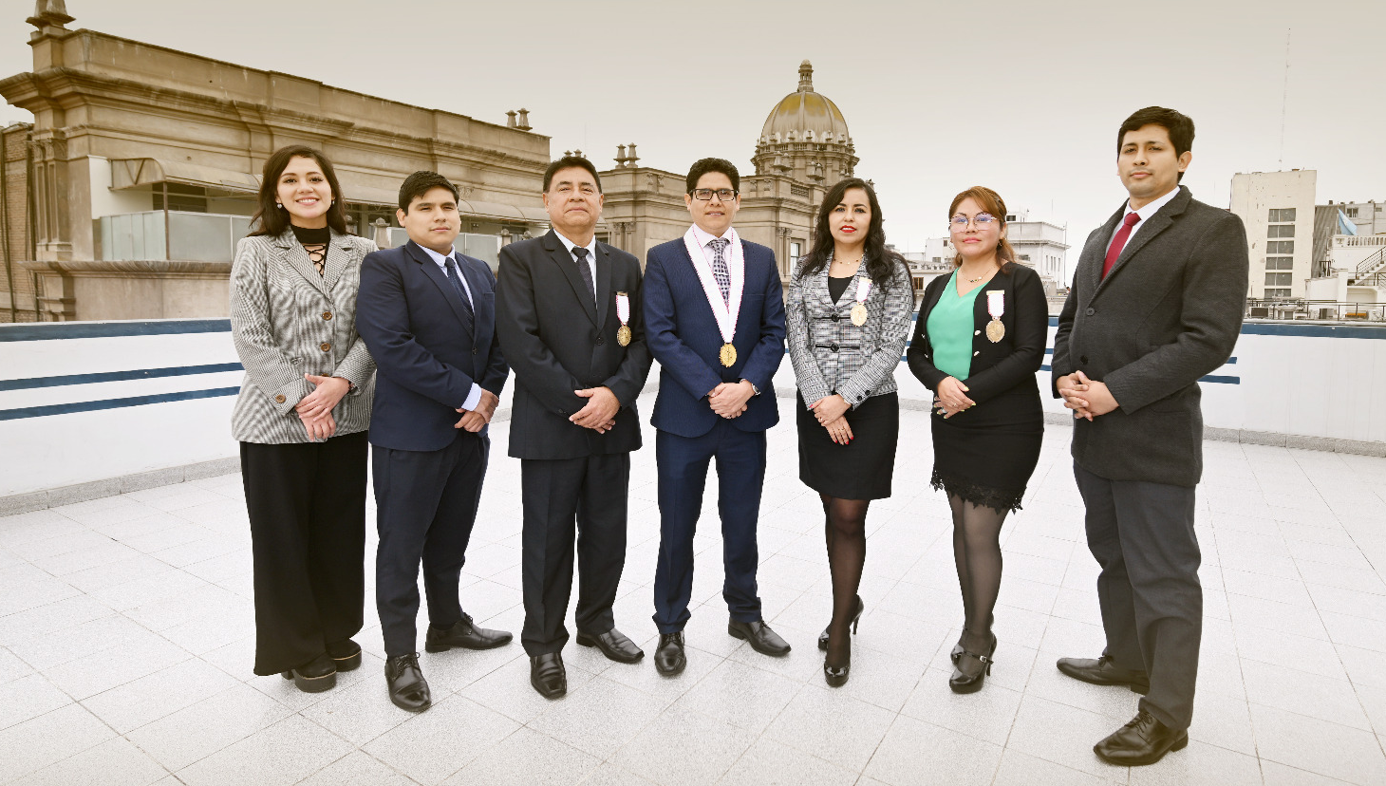
CUARTA FISCALIA SUPRAPROVINCIAL CORPORATIVA ESPECIALIZADA CONTRA LA CRIMINALIDAD ORGANIZADA– EQUIPO 4

Slide 20
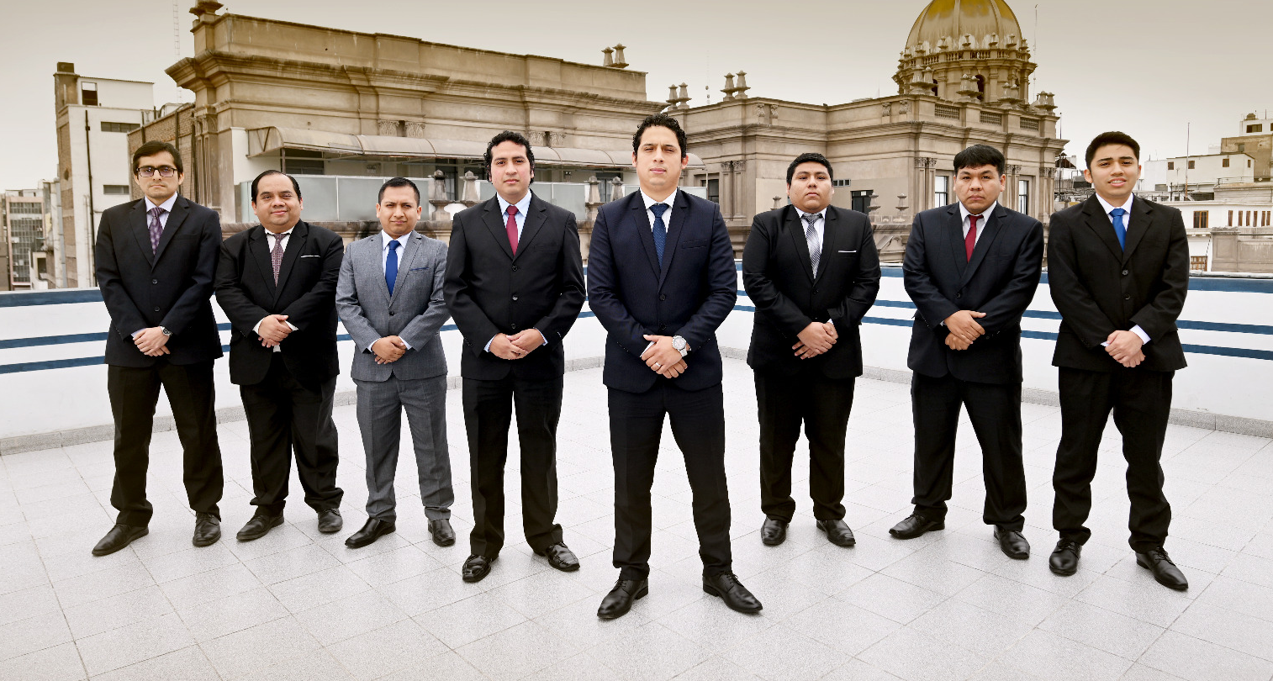
OFICINA DE INFORMATICA, ESTADISTICAS E INDICADORES DE LAS FISCALIAS ESPECIALIZADAS CONTRA LA CRIMINALIDAD ORGANIZADA

Slide 21
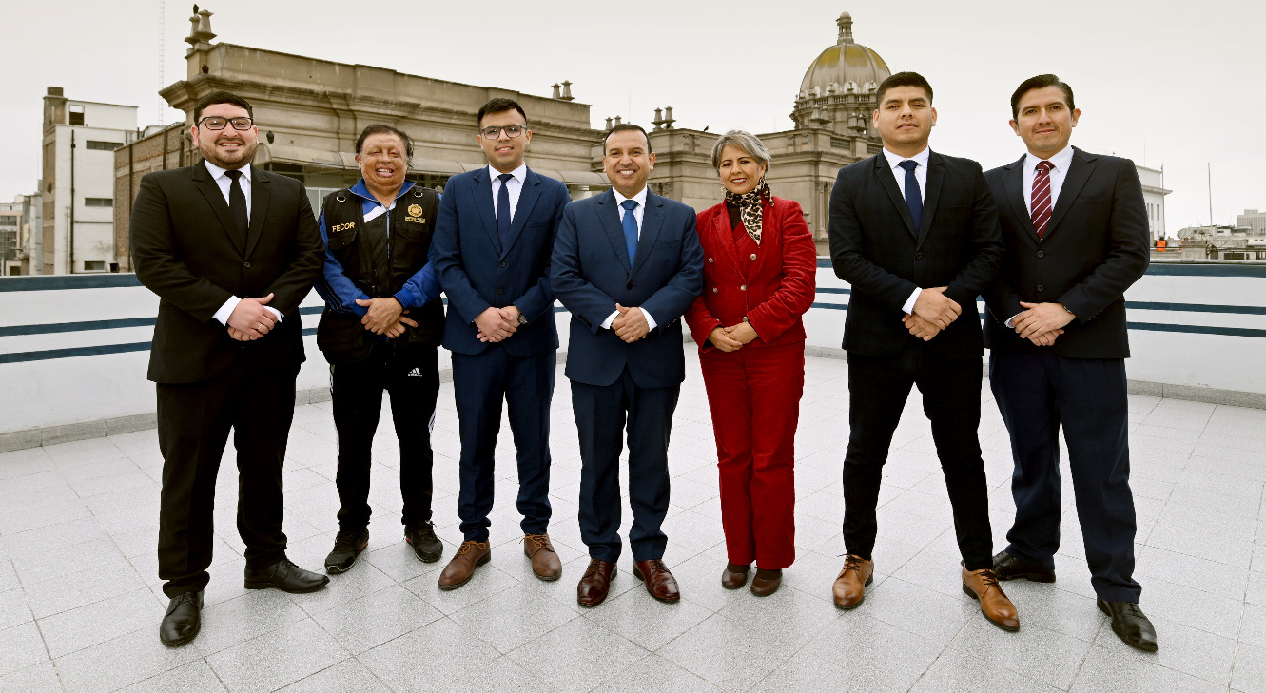
OFICINA DE ADMINISTRACION DE LAS FISCALIAS ESPECIALIZADAS CONTRA LA CRIMINALIDAD ORGANIZADA

Slide 22
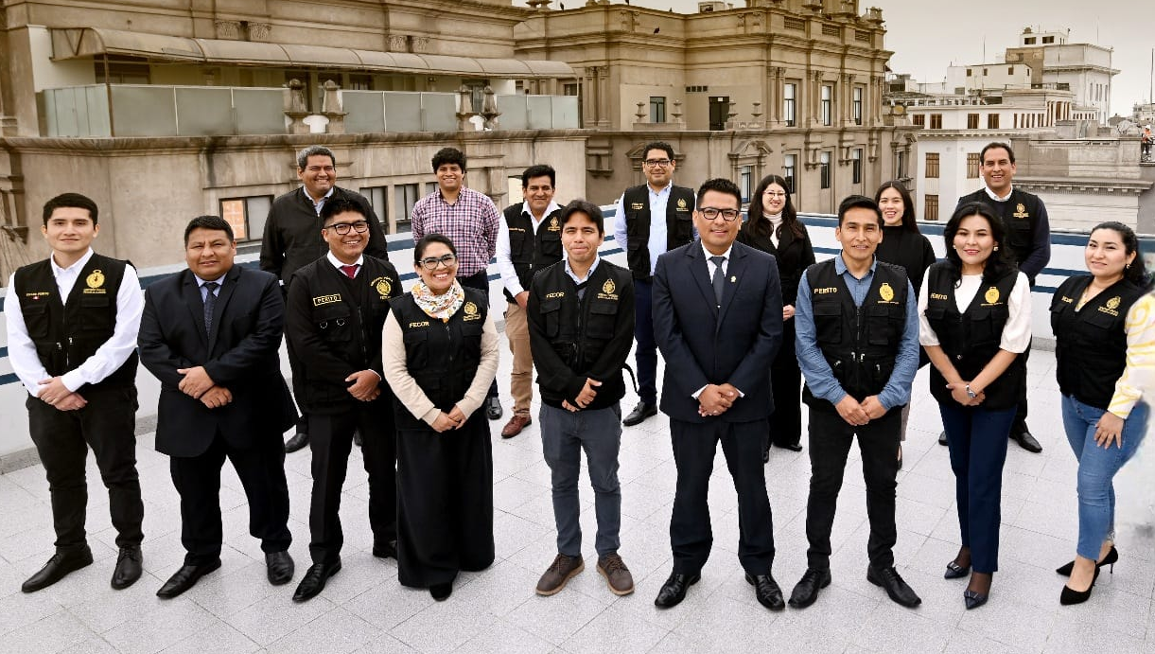
OFICINA DE PERITAJE DE LAS FISCALIAS ESPECIALIZADAS CONTRA LA CRIMINALIDAD ORGANIZADA

Slide 23
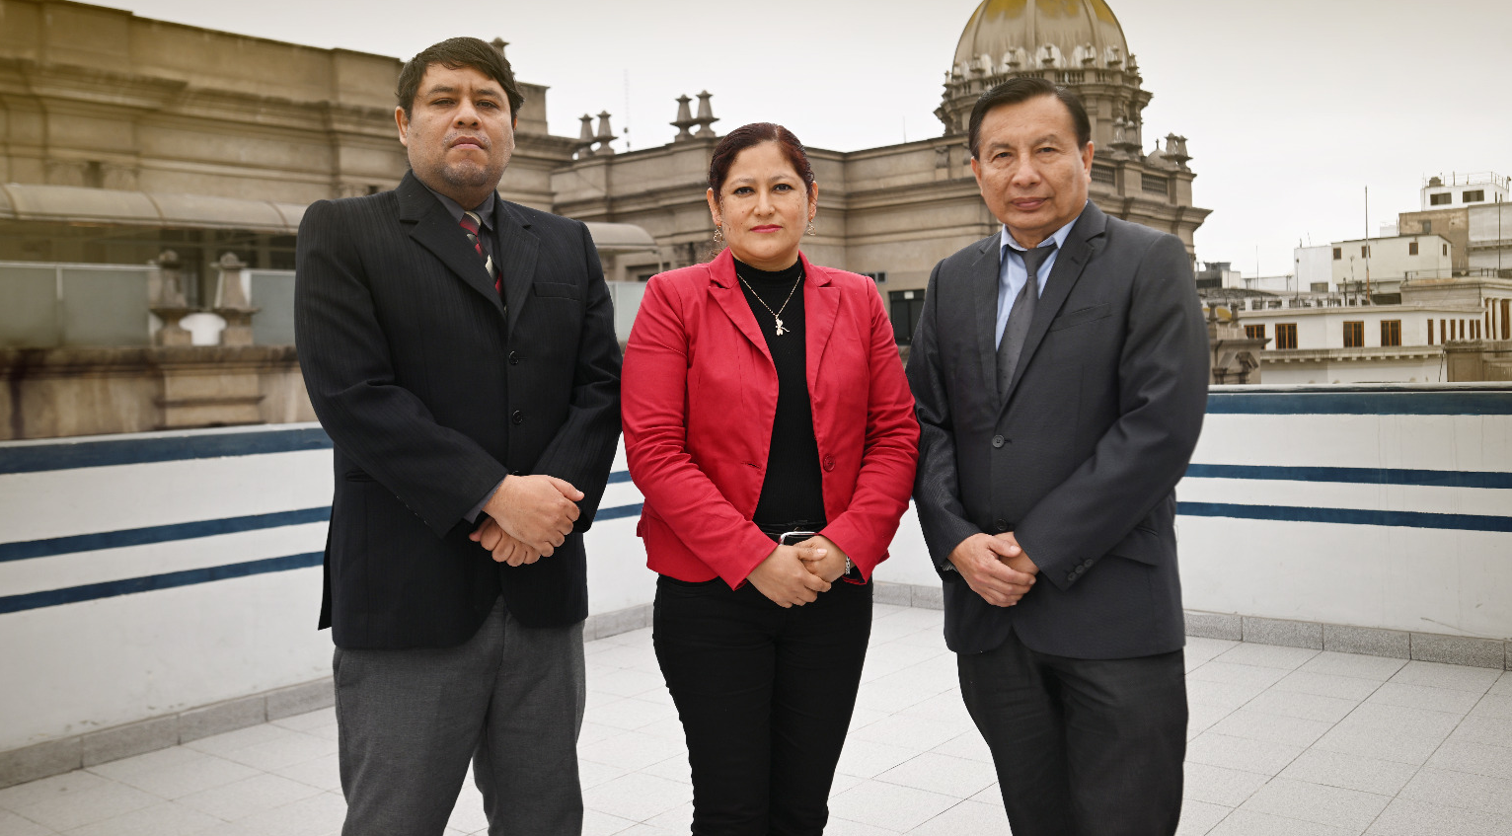
OFICINA DE NOTIFICACIONES Y BIENES INCAUTADOS DE LAS FISCALIAS ESPECIALIZADAS CONTRA LA CRIMINALIDAD ORGANIZADA

Slide 24

MESA DE PARTES DE LAS FISCALIAS SUPRAPROVINCIALES DE LAS FISCALIAS ESPECIALIZADAS CONTRA LA CIRMINALIDAD ORGANIZADA

Slide 25

FISCALIA PROVINCIAL ESPECIALIZADA CONTRA LA CRIMINALIDAD ORGANIZADA DE ABANCAY

Slide 26
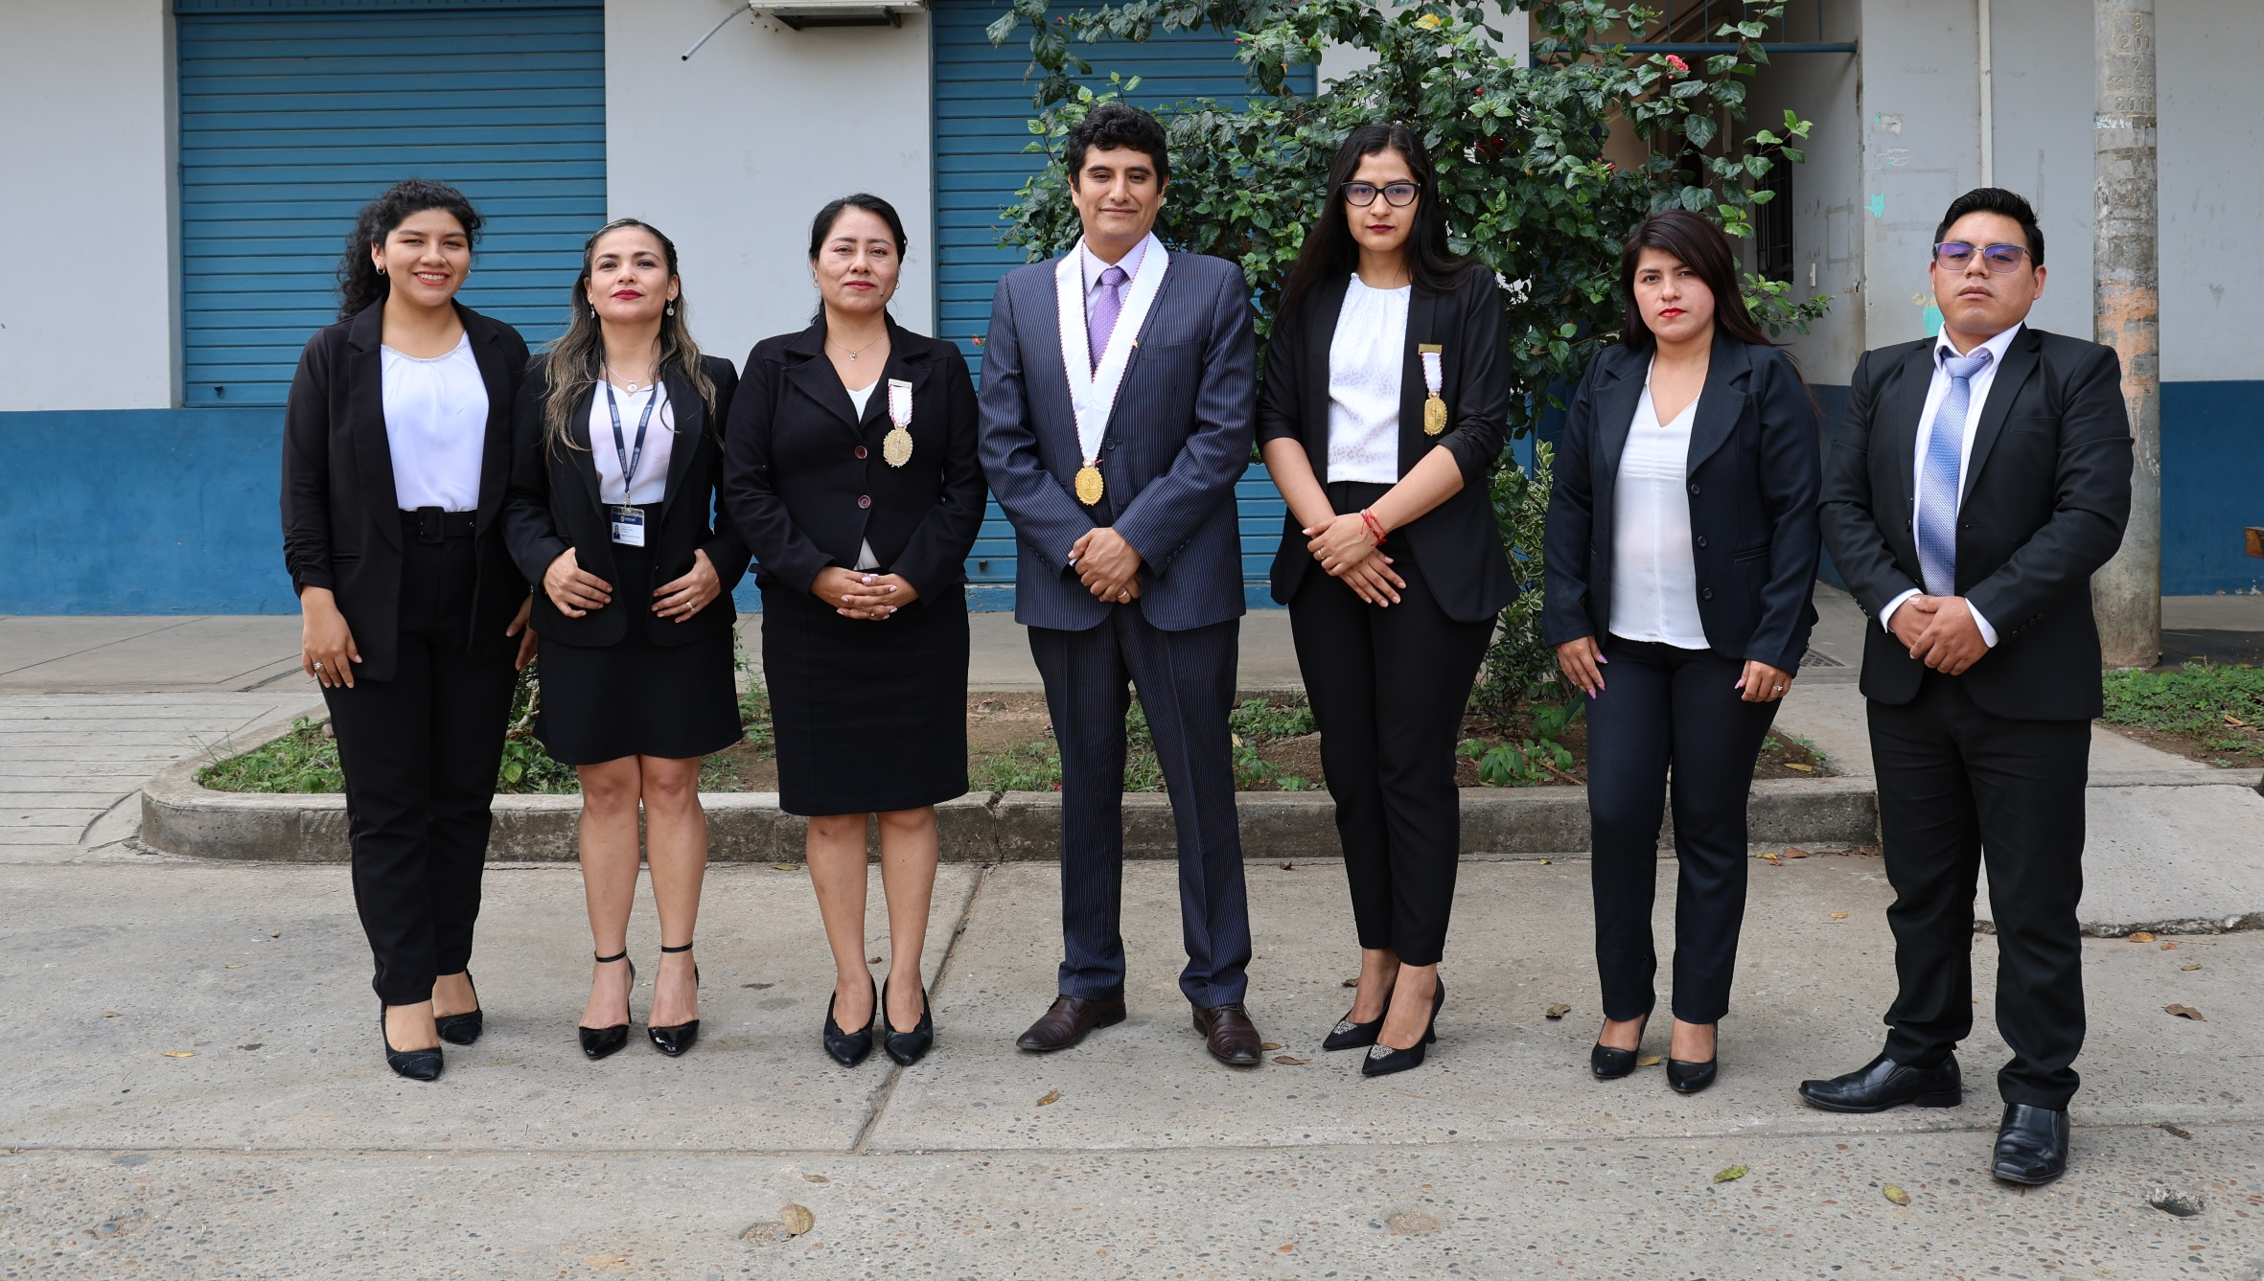
FISCALIA PROVINCIAL ESPECIALIZADA CONTRA LA CRIMINALIDAD ORGANIZADA DE MADRE DE DIOS

Slide 27
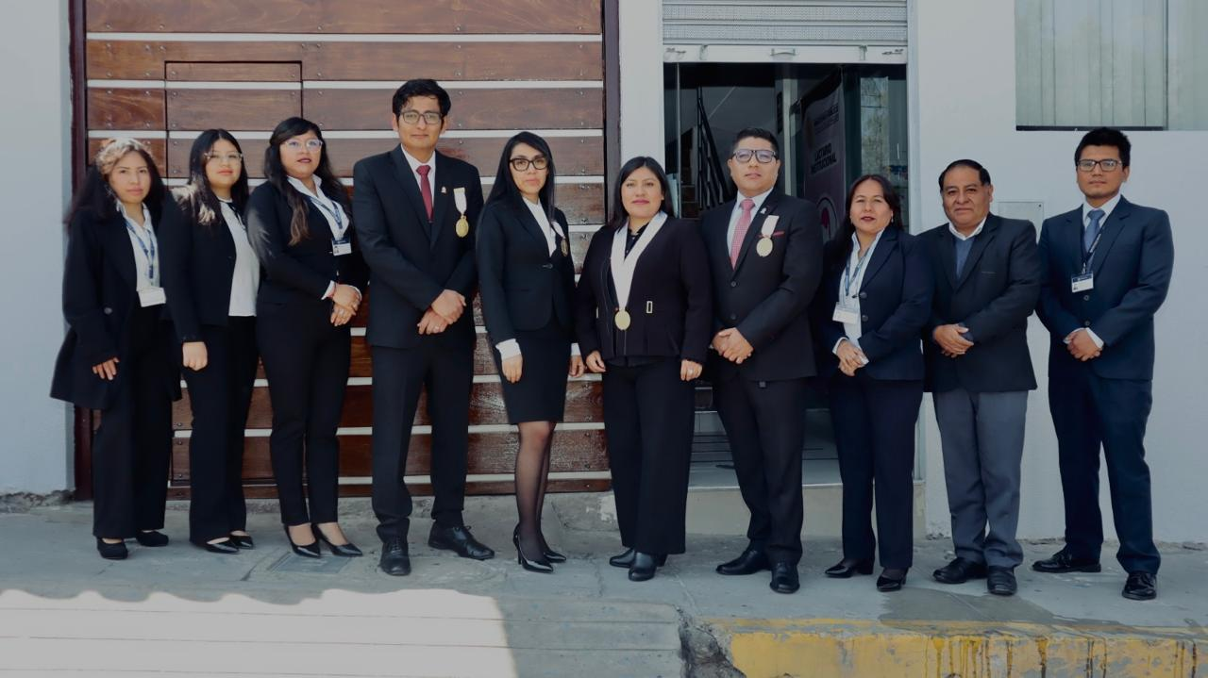
FISCALIA PROVINCIAL COORPORATIVA ESPECIALIZADA CONTRA LA CRIMINALIDAD ORGANIZADA DE AREQUIPA – EQUIPO 1

Slide 28
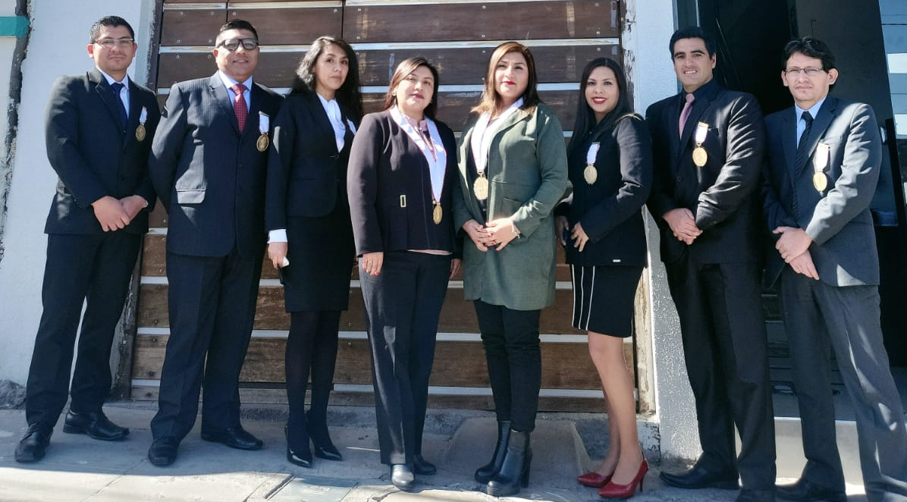
FISCALIA PROVINCIAL COORPORATIVA ESPECIALIZADA CONTRA LA CRIMINALIDAD ORGANIZADA DE AREQUIPA – EQUIPO 2

Slide 29
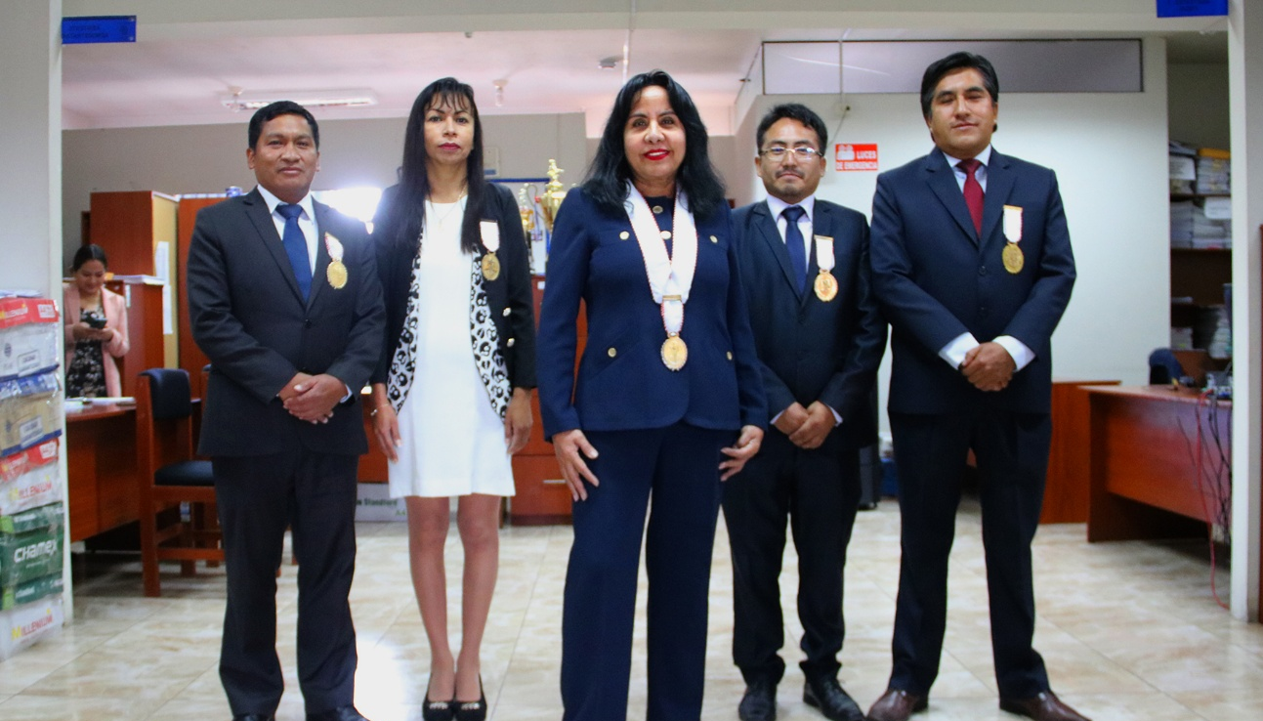
FISCALIA PROVINCIAL COORPORATIVA ESPECIALIZADA CONTRA LA CRIMINALIDAD ORGANIZADA DE AYACUCHO – EQUIPO 1

Slide 30
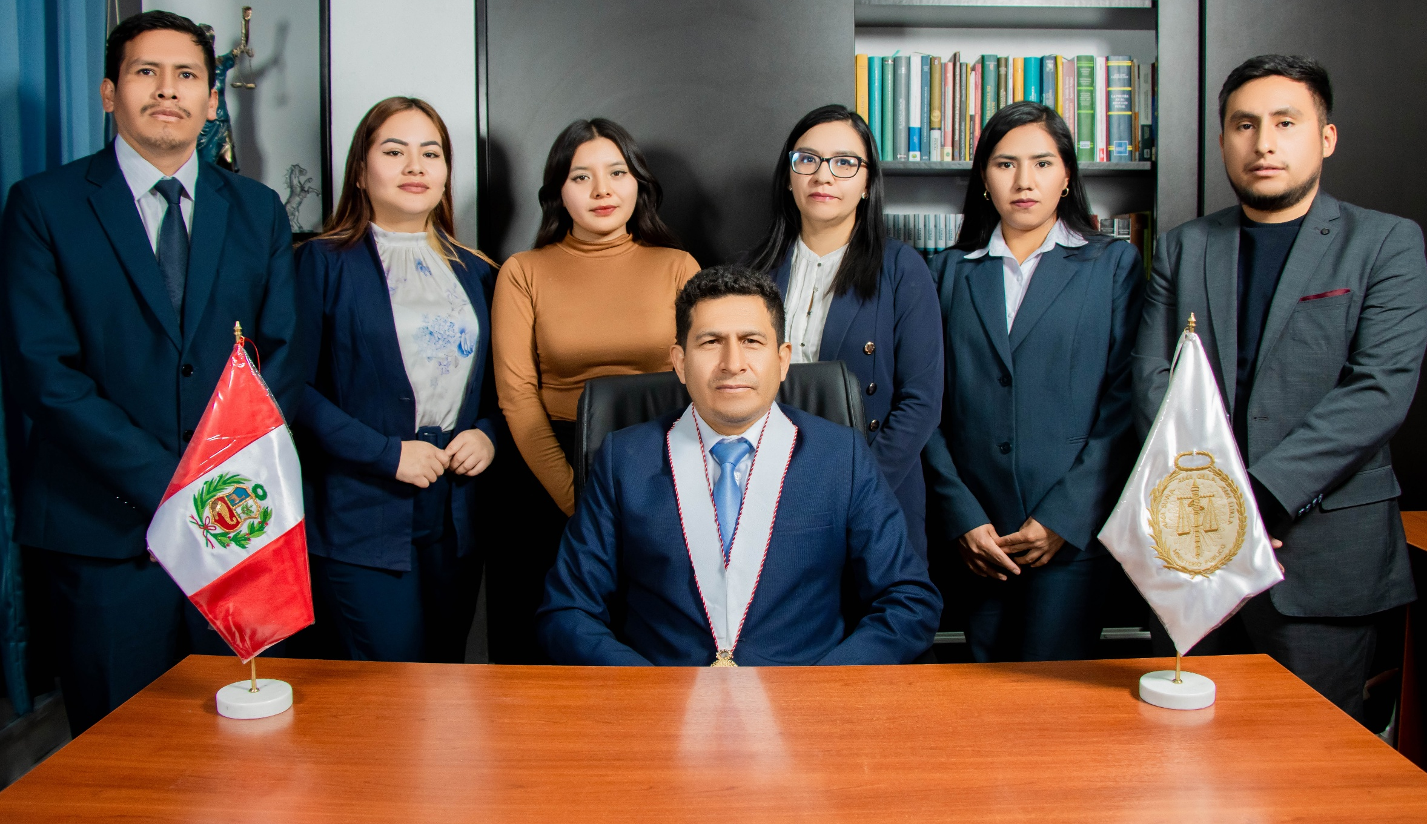
FISCALIA PROVINCIAL COORPORATIVA ESPECIALIZADA CONTRA LA CRIMINALIDAD ORGANIZADA DE AYACUCHO – EQUIPO 2

Slide 31
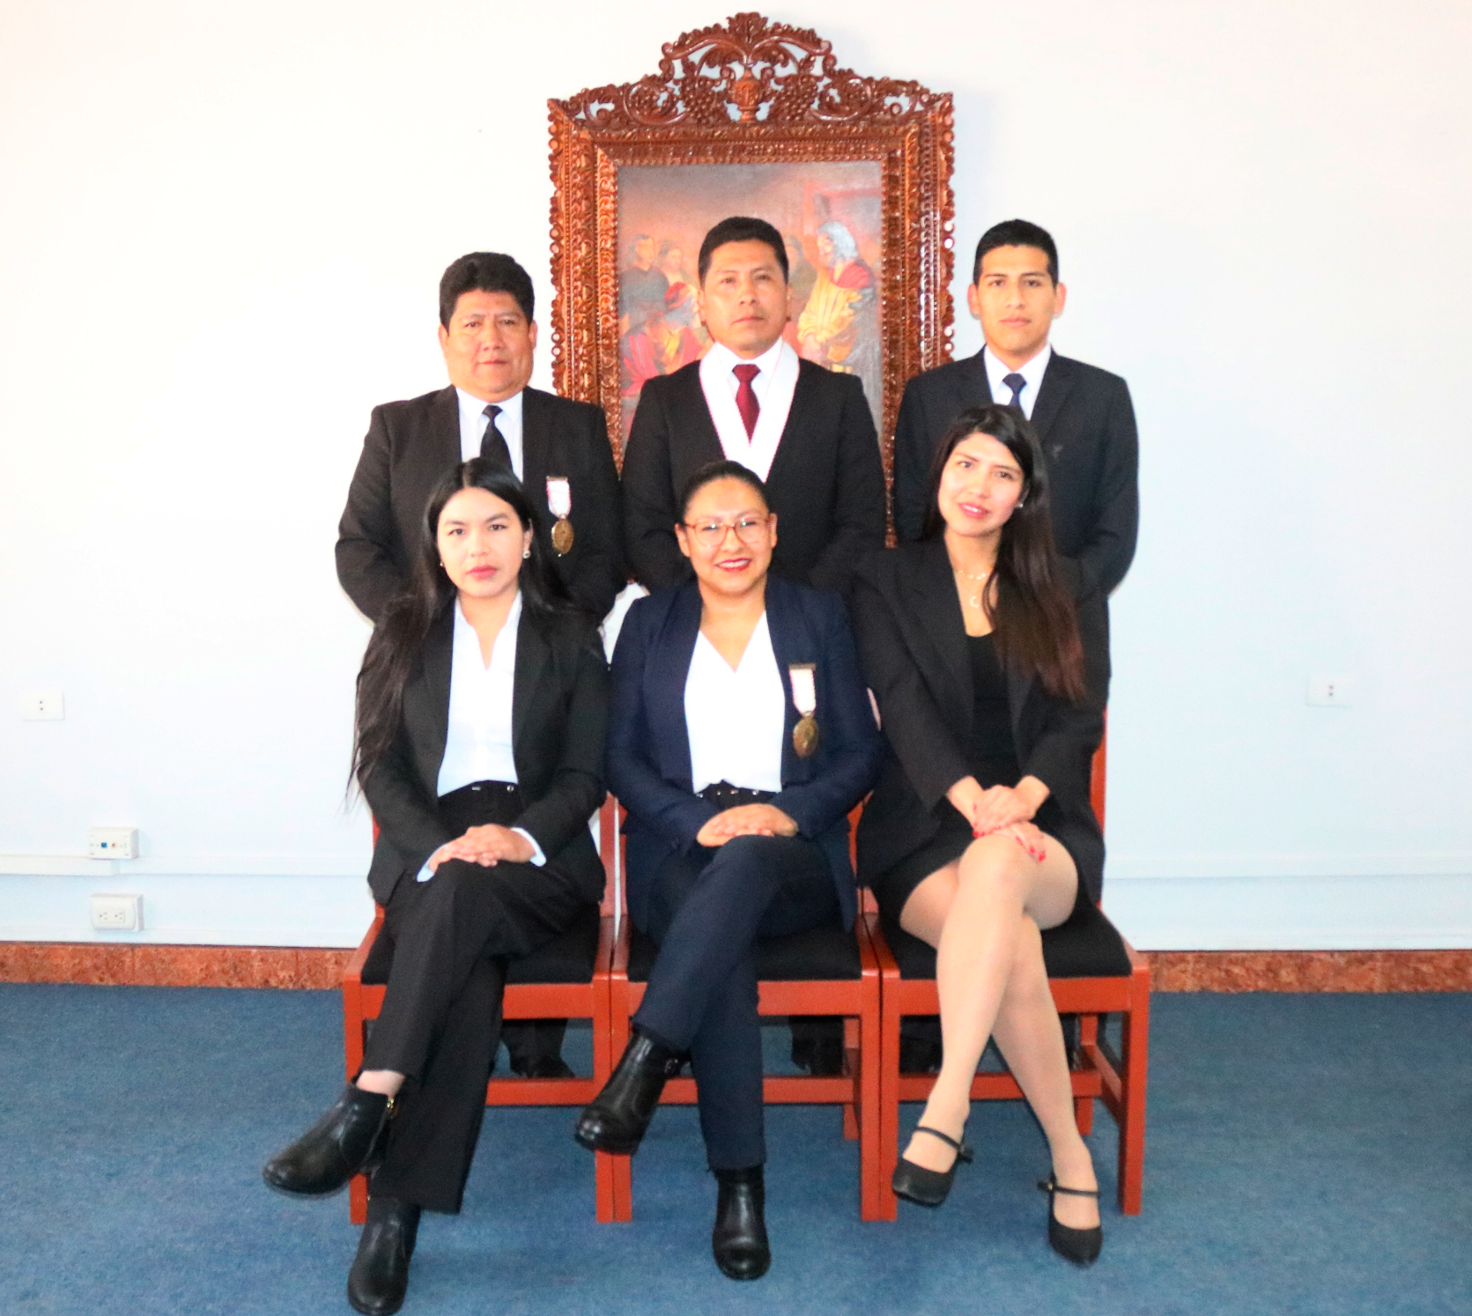
FISCALIA PROVINCIAL COORPORATIVA ESPECIALIZADA CONTRA LA CRIMINALIDAD ORGANIZADA DE PUNO – EQUIPO 1

Slide 32
FISCALIA PROVINCIAL COORPORATIVA ESPECIALIZADA CONTRA LA CRIMINALIDAD ORGANIZADA DE PUNO – EQUIPO 2
FOTO

Slide 33

FISCALIA PROVINCIAL ESPECIALIZADA CONTRA LA CRIMINALIDAD ORGANIZADA DE BAGUA

Slide 34
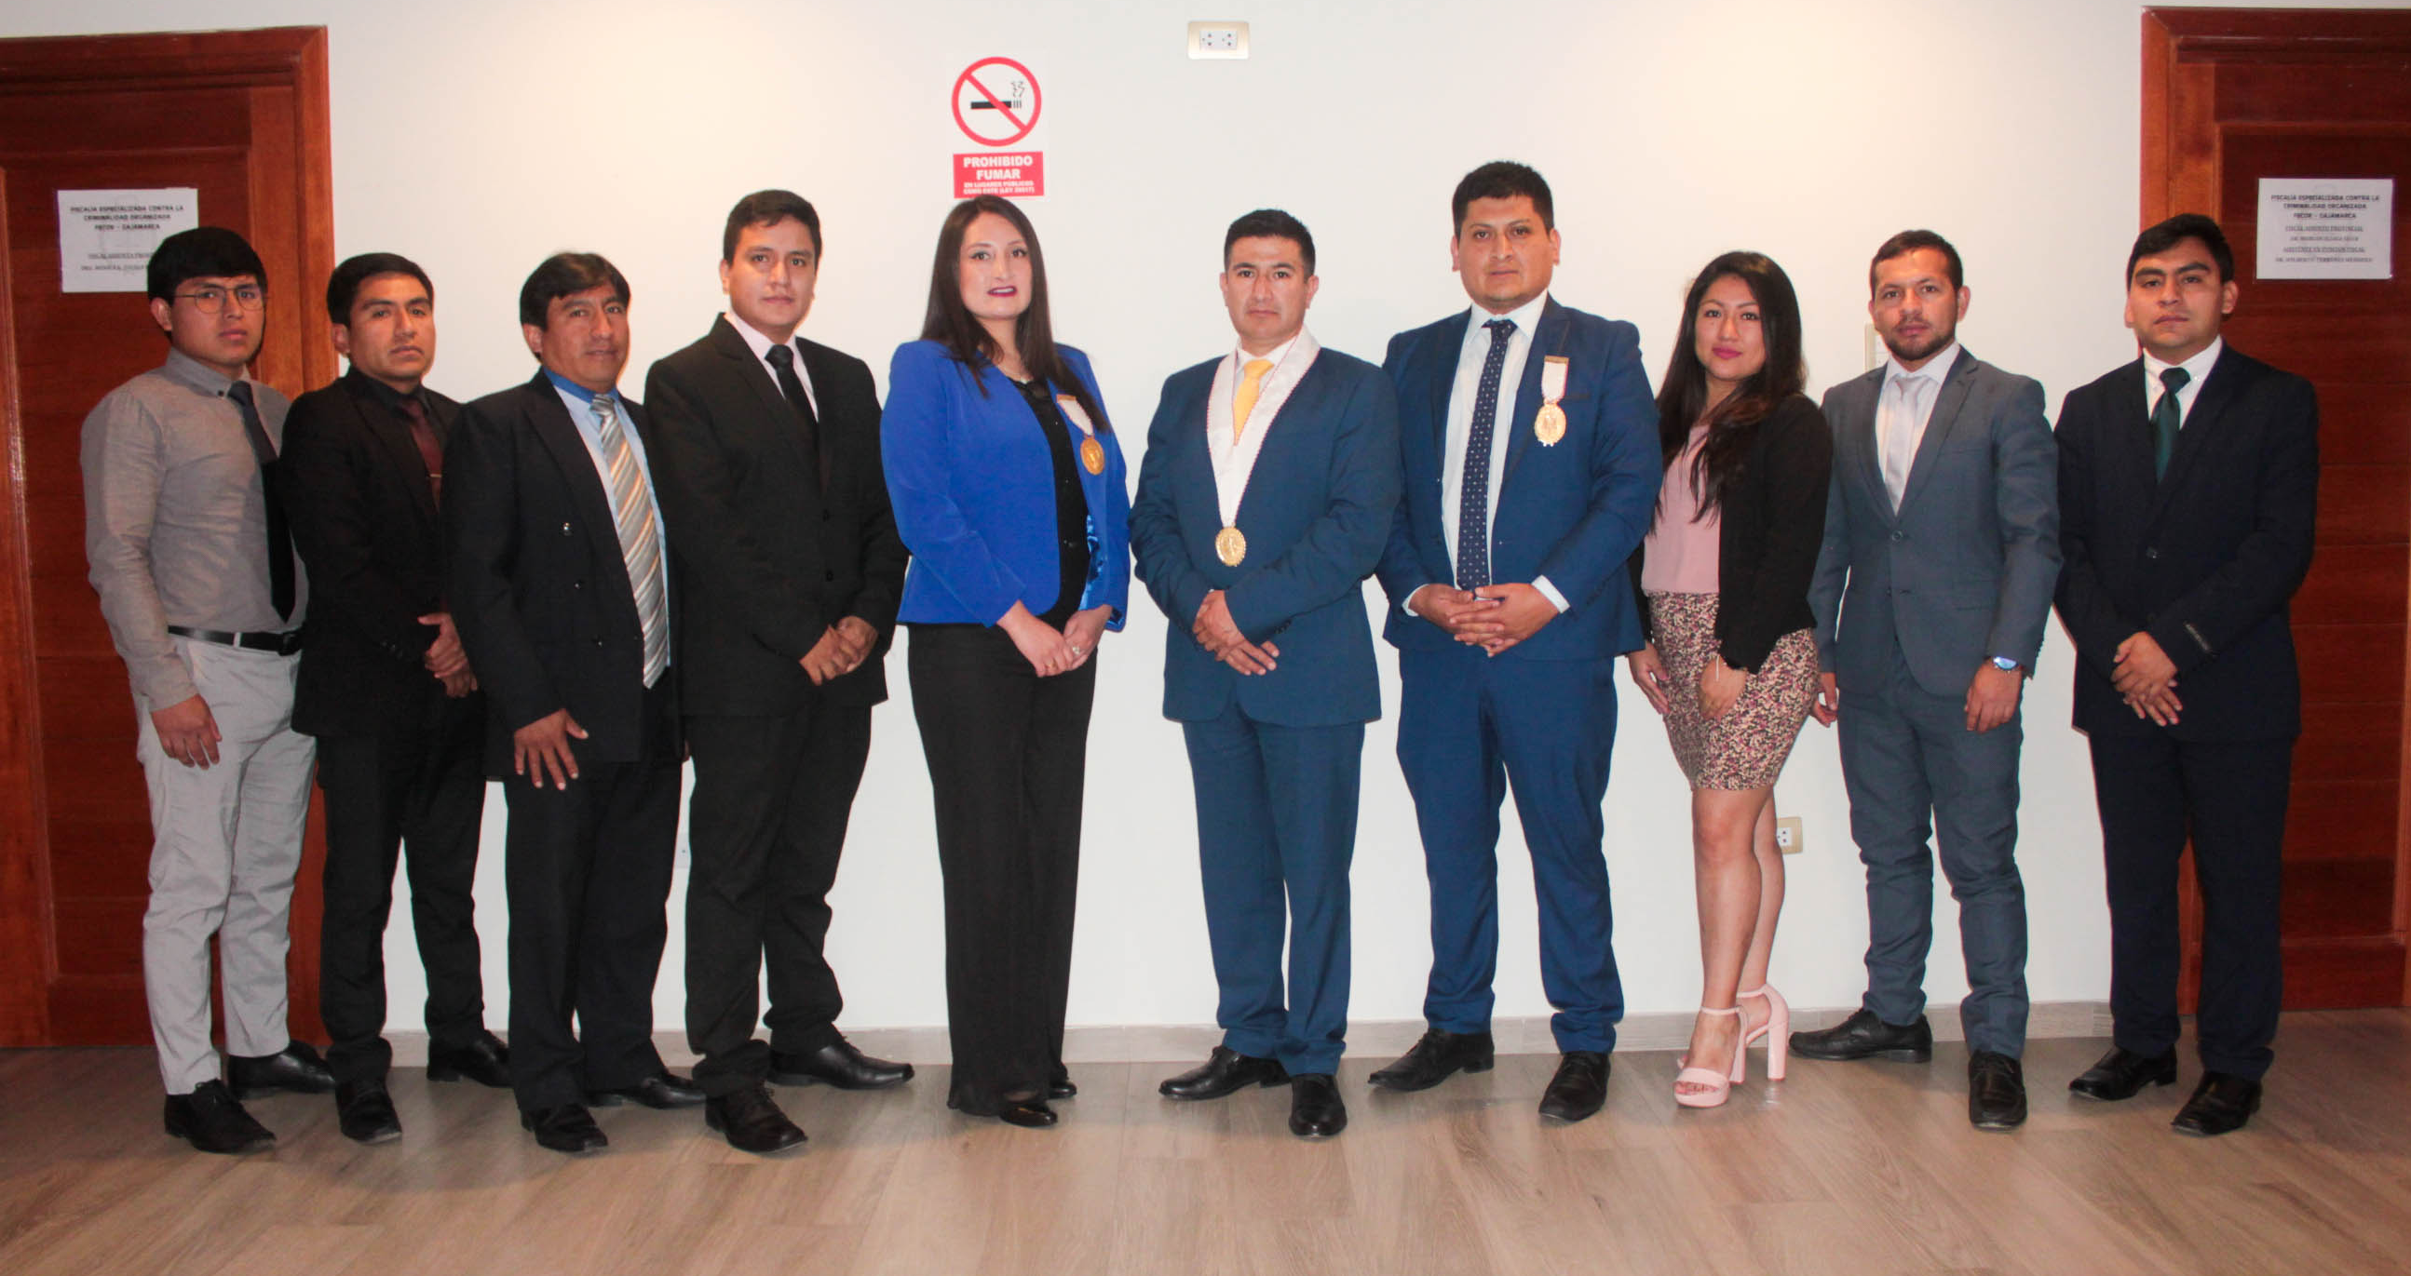
FISCALIA PROVINCIAL ESPECIALIZADA CONTRA LA CRIMINALIDAD ORGANIZADA DE CAJAMARCA

Slide 35
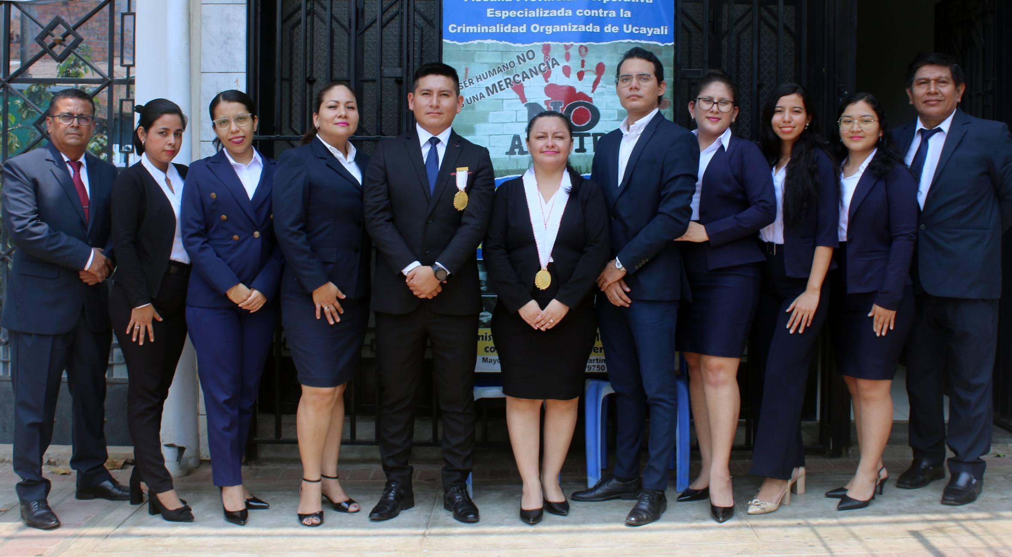
FISCALIA PROVINCIAL ESPECIALIZADA CONTRA LA CRIMINALIDAD ORGANIZADA DE UCAYALI

Slide 36
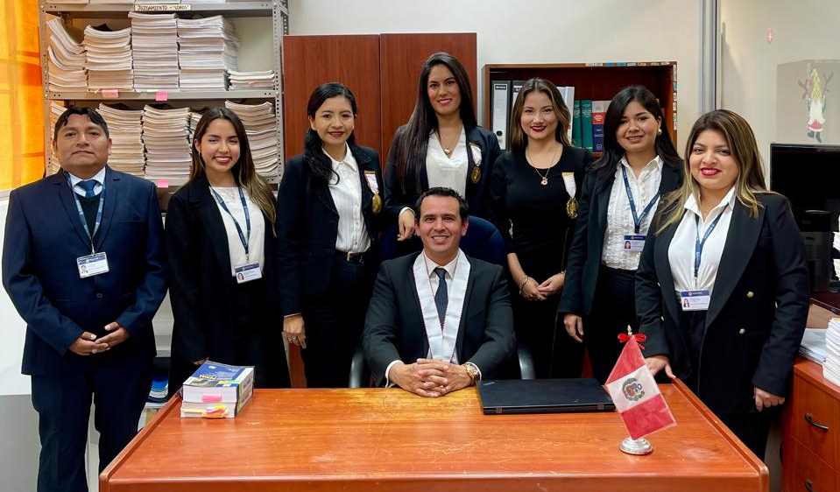
FISCALIA PROVINCIAL COORPORATIVA ESPECIALIZADA CONTRA LA CRIMINALIDAD ORGANIZADA DE ICA – EQUIPO 1

Slide 37
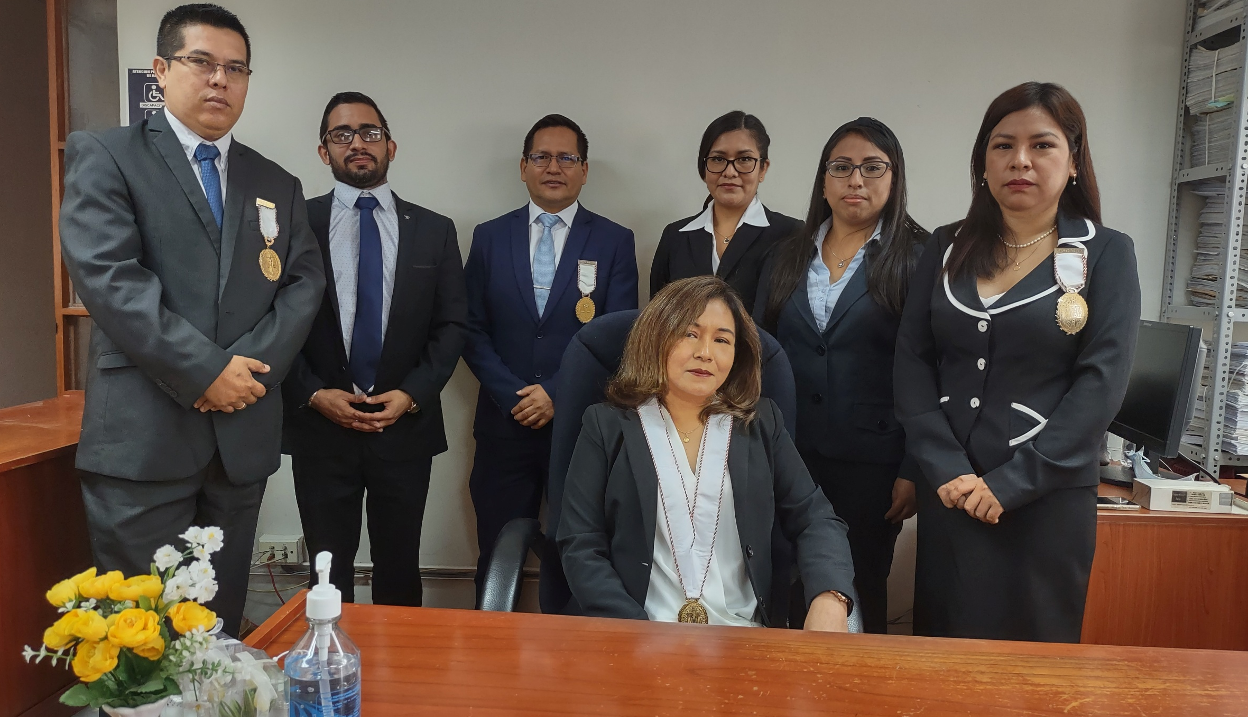
FISCALIA PROVINCIAL COORPORATIVA ESPECIALIZADA CONTRA LA CRIMINALIDAD ORGANIZADA DE ICA – EQUIPO 2

Slide 38
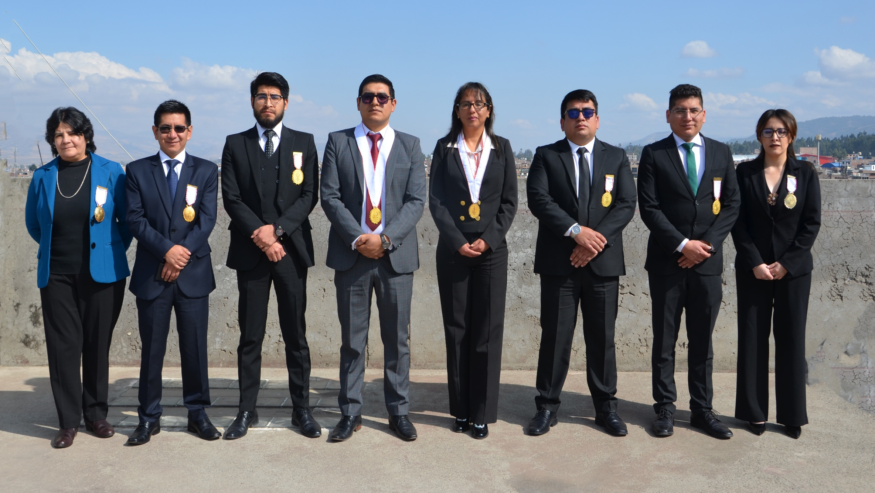
FISCALIA PROVINCIAL COORPORATIVA ESPECIALIZADA CONTRA LA CRIMINALIDAD ORGANIZADA DE JUNIN – EQUIPO 1 Y 2

Slide 39
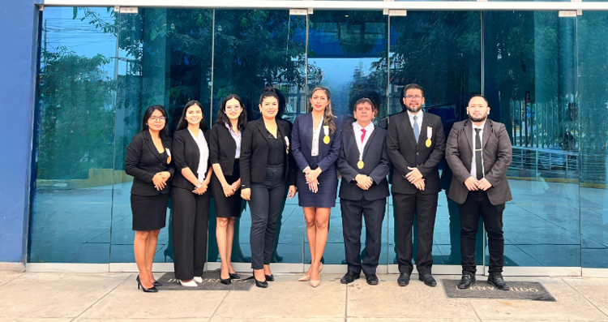
FISCALIA PROVINCIAL ESPECIALIZADA CONTRA LA CRIMINALIDAD ORGANIZADA DE TUMBES

Slide 40
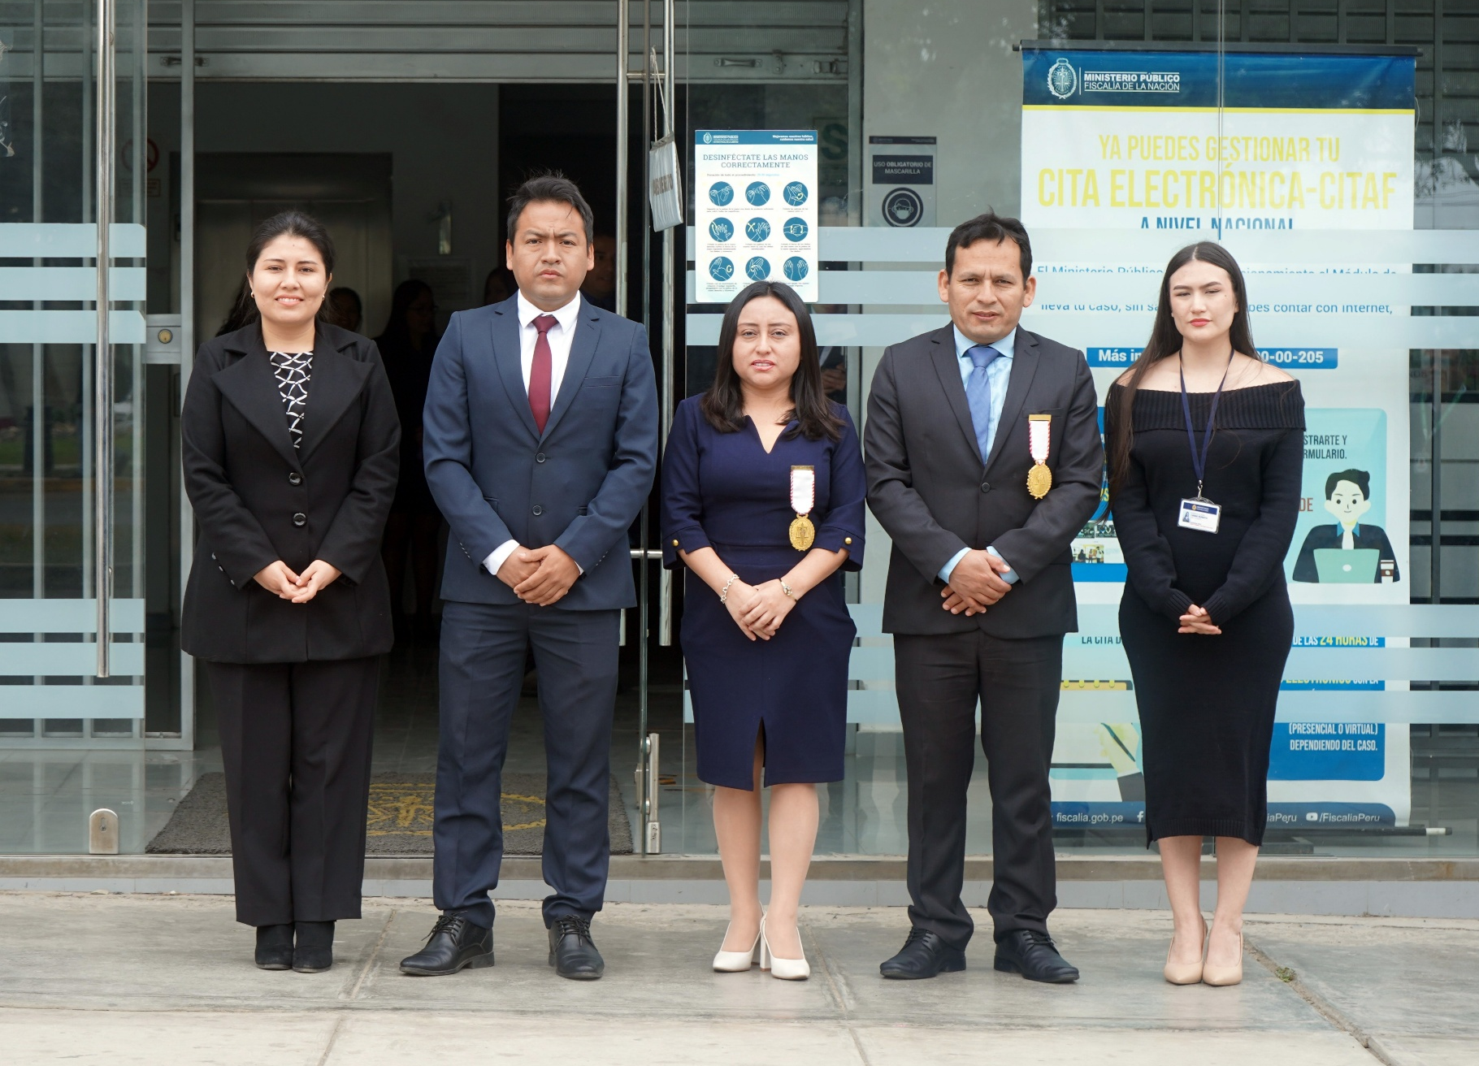
FISCALIA PROVINCIAL COORPORATIVA ESPECIALIZADA CONTRA LA CRIMINALIDAD ORGANIZADA DE LA LIBERTAD - EQUIPO 1

Slide 41
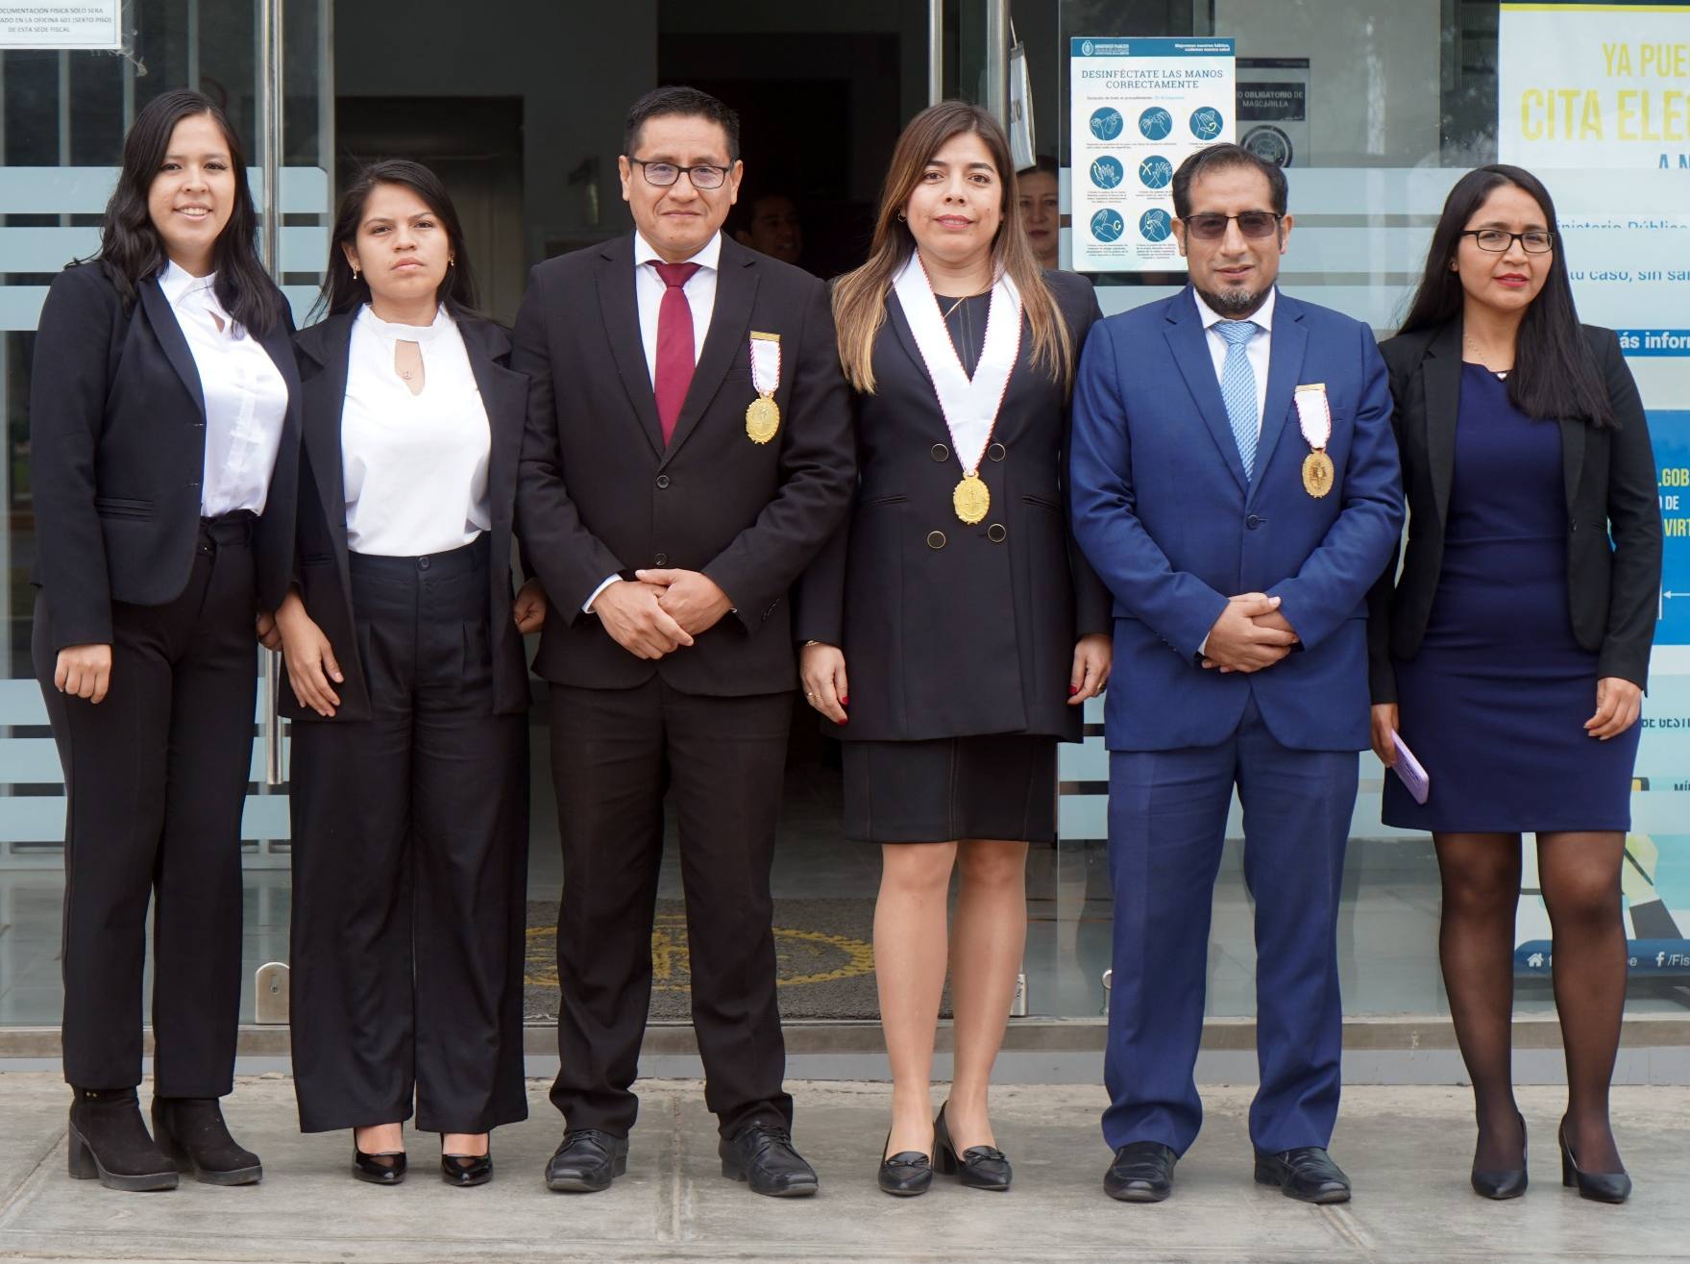
FISCALIA PROVINCIAL COORPORATIVA ESPECIALIZADA CONTRA LA CRIMINALIDAD ORGANIZADA DE LA LIBERTAD - EQUIPO 2

Slide 42
FISCALIA PROVINCIAL COORPORATIVA ESPECIALIZADA CONTRA LA CRIMINALIDAD ORGANIZADA DE LA LIBERTAD - EQUIPO 3
FOTO

Slide 43
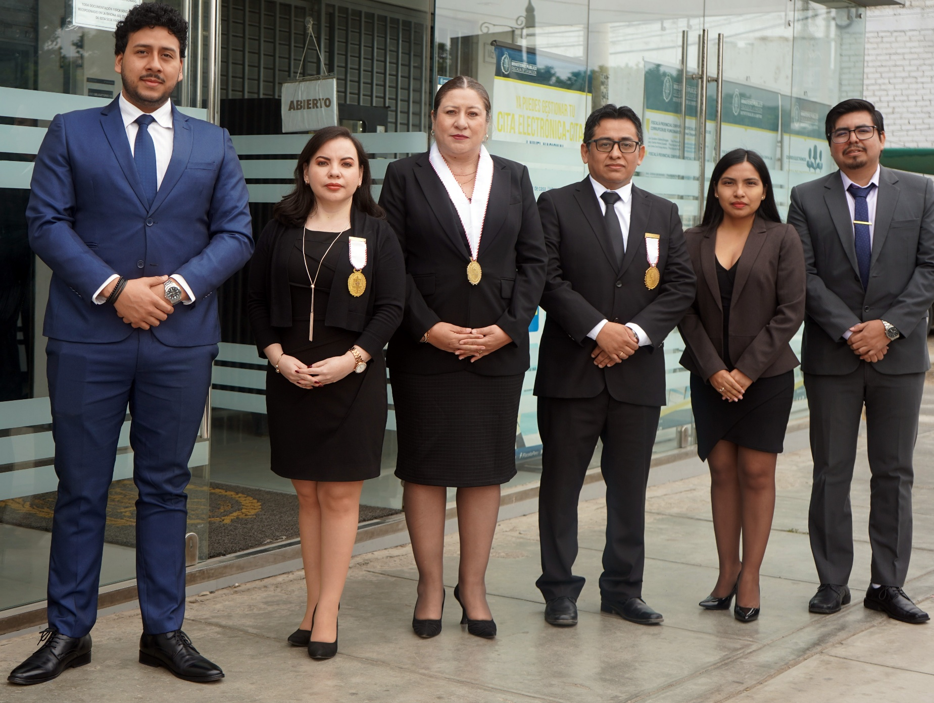
FISCALIA PROVINCIAL COORPORATIVA ESPECIALIZADA CONTRA LA CRIMINALIDAD ORGANIZADA DE LA LIBERTAD - EQUIPO 4

Slide 44
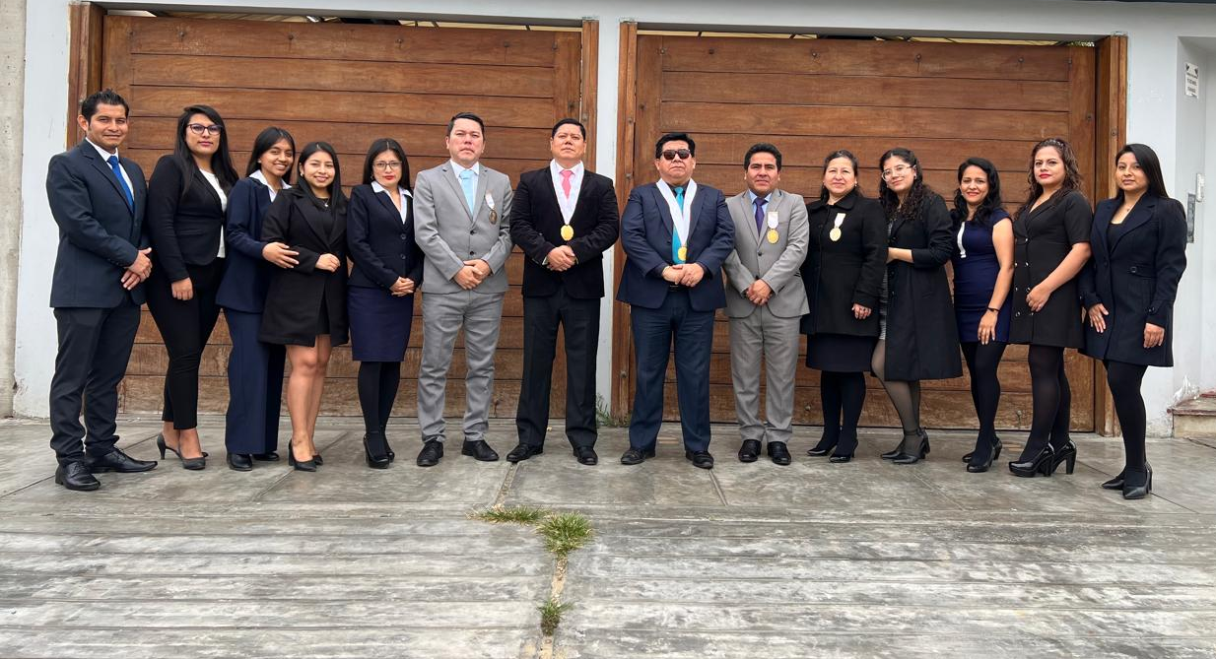
FISCALIA PROVINCIAL COORPORATIVA ESPECIALIZADA CONTRA LA CRIMINALIDAD ORGANIZADA DEL SANTA – EQUIPO 1 Y 2

Slide 45
FISCALIA PROVINCIAL COORPORATIVA ESPECIALIZADA CONTRA LA CRIMINALIDAD ORGANIZADA DE PIURA - EQUIPO 1,2 Y 3
FOTO

Slide 46
FISCALIA PROVINCIAL COORPORATIVA ESPECIALIZADA CONTRA LA CRIMINALIDAD ORGANIZADA DE SAN MARTIN
FOTO

Slide 47
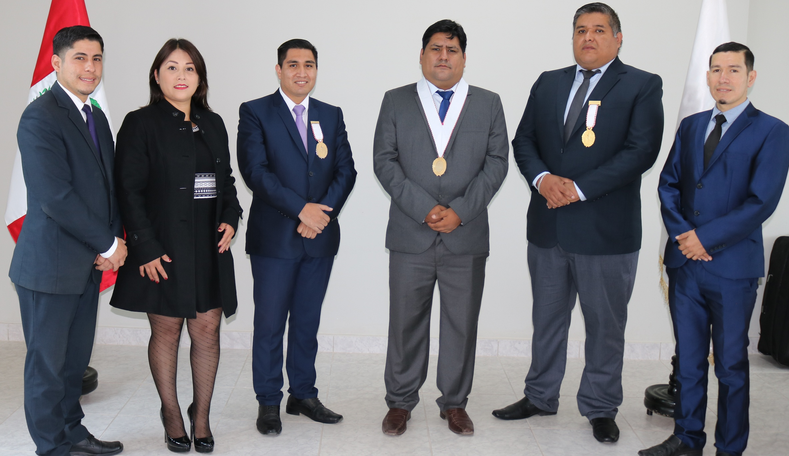
FISCALIA PROVINCIAL COORPORATIVA ESPECIALIZADA CONTRA LA CRIMINALIDAD ORGANIZADA DE HUAURA – EQUIPO 1

Slide 48
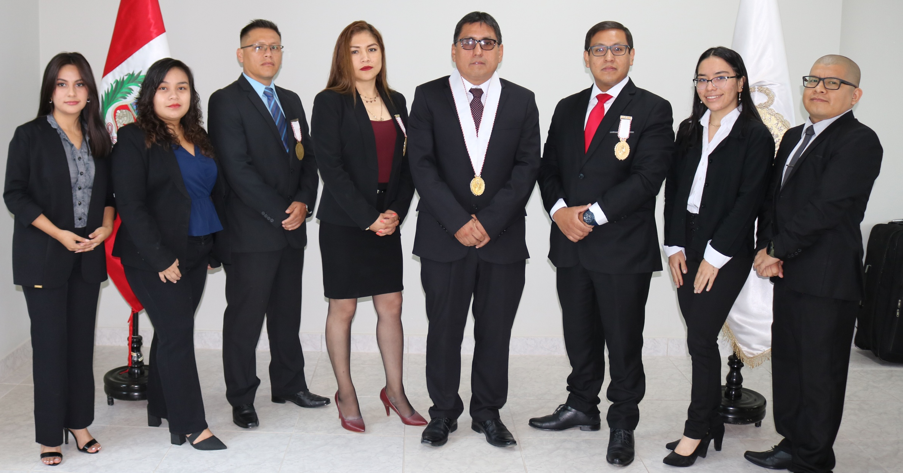
FISCALIA PROVINCIAL COORPORATIVA ESPECIALIZADA CONTRA LA CRIMINALIDAD ORGANIZADA DE HUAURA – EQUIPO 2

Slide 49
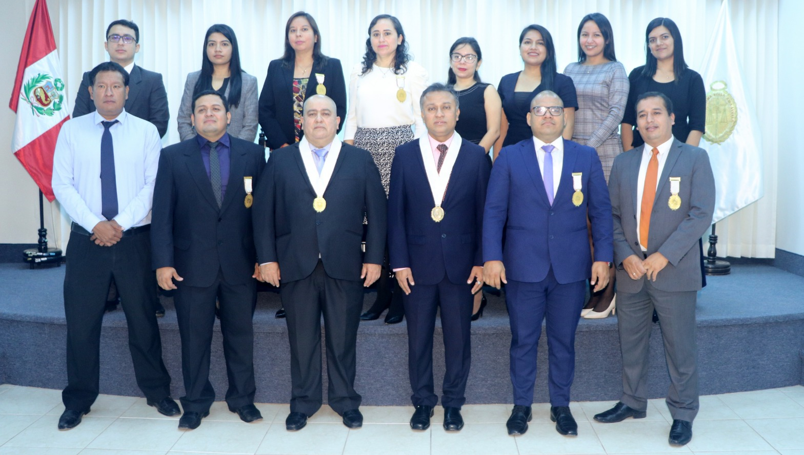
FISCALIA PROVINCIAL COORPORATIVA ESPECIALIZADA CONTRA LA CRIMINALIDAD ORGANIZADA DE LAMBAYEQUE – EQUIPO 1, 2 Y 3

Slide 50
FISCALIA PROVINCIAL COORPORATIVA ESPECIALIZADA CONTRA LA CRIMINALIDAD ORGANIZADA DE LIMA NOROESTE – EQUIPO 1
FOTO

Slide 51
FISCALIA PROVINCIAL COORPORATIVA ESPECIALIZADA CONTRA LA CRIMINALIDAD ORGANIZADA DE LIMA NOROESTE – EQUIPO 2
FOTO

Slide 52
FISCALIA PROVINCIAL COORPORATIVA ESPECIALIZADA CONTRA LA CRIMINALIDAD ORGANIZADA DE LIMA NOROESTE – EQUIPO 3
FOTO

Slide 53
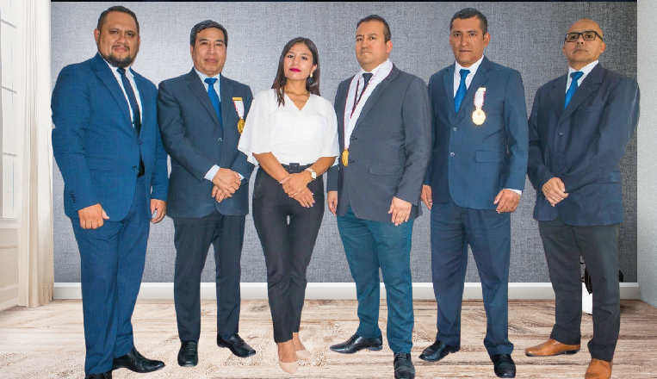
FISCALIA PROVINCIAL ESPECIALIZADA CONTRA LA CRIMINALIDAD ORGANIZADA DE HUANUCO

Slide 54
FISCALIA PROVINCIAL ESPECIALIZADA CONTRA LA CRIMINALIDAD ORGANIZADA DE CUSCO
FOTO

Slide 55

FISCALIA PROVINCIAL ESPECIALIZADA CONTRA LA CRIMINALIDAD ORGANIZADA DE CALLAO

Slide 56
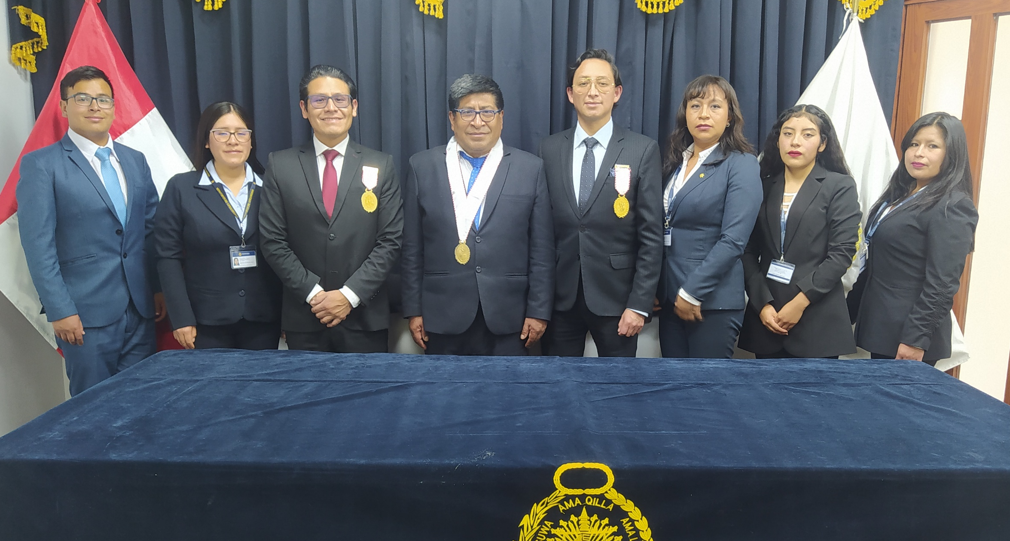
FISCALIA PROVINCIAL ESPECIALIZADA CONTRA LA CRIMINALIDAD ORGANIZADA DE HUANCAVELICA

Slide 57
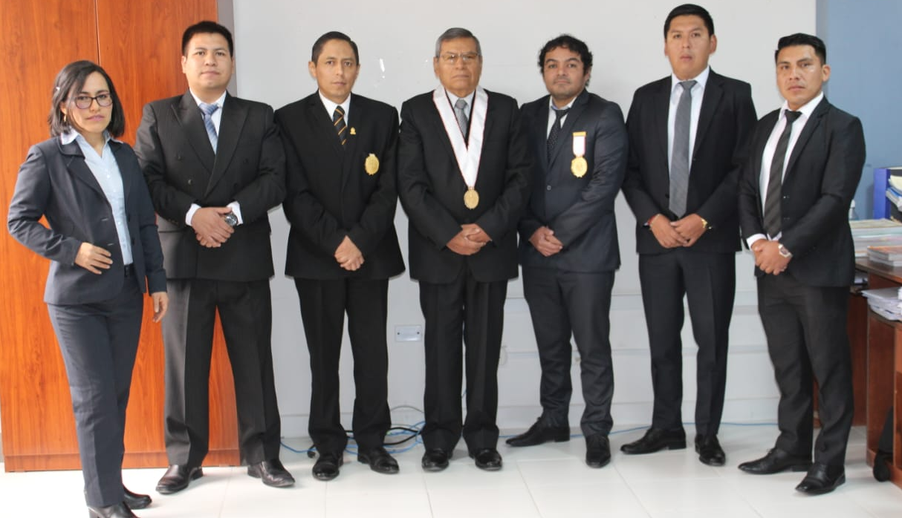
FISCALIA PROVINCIAL ESPECIALIZADA CONTRA LA CRIMINALIDAD ORGANIZADA DE ANDAHUAYLAS

